Slide 1
Вопросы эпидемиологии, диагностики, лечения и профилактики коронавирусной инфекции у детей
Профессор кафедры педиатрии с курсом ИДПО Ширяева Г.П.

Slide 2
Коронавирусы (Coronaviridae) – это большое семейство РНК- содержащих вирусов, способных инфицировать человека и некоторых животных. У людей коронавирусы могут вызвать целый ряд заболеваний – от легких форм острой респираторной инфекции до тяжелого острого респираторного синдрома (ТОРС).
В настоящее время известно о циркуляции среди населения четырех коронавирусов (HCoV-229E, -OC43, -NL63 и -HKU1), которые круглогодично присутствуют в структуре ОРВИ, и, как правило, вызывают поражение верхних дыхательных путей легкой и средней степени тяжести.
Всемирная организация здравоохранения (ВОЗ) 11 февраля 2020 г. присвоила официальное название инфекции, вызванной новым коронавирусом, – COVID-19 («Coronavirus disease 2019»). Международный комитет по таксономии вирусов 11 февраля 2020 г. присвоил официальное название возбудителю инфекции – SARS-CoV-2.

Slide 3
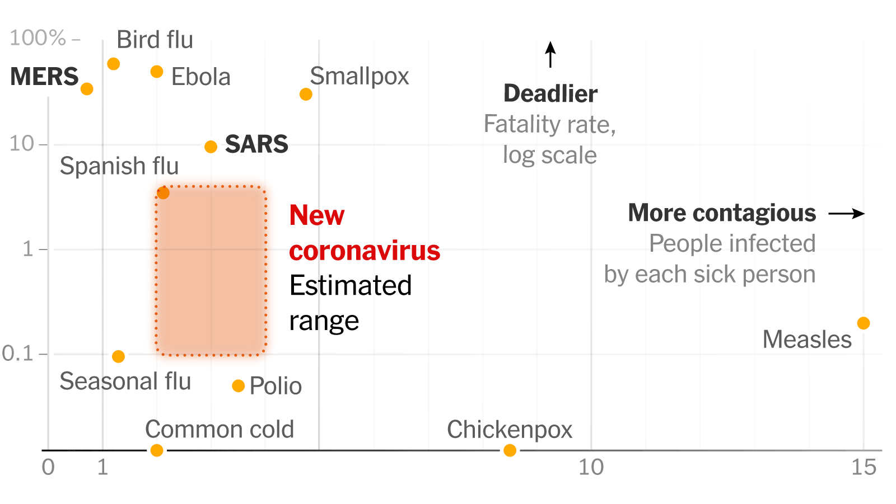
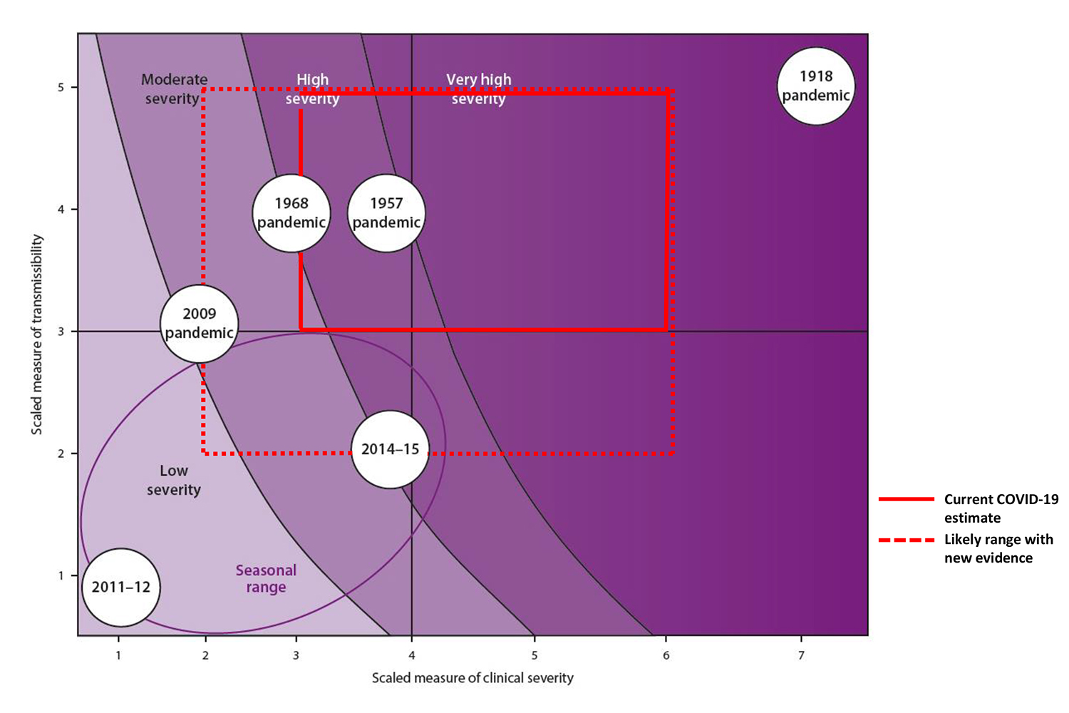
Коронавирус SARS-CoV-2
7-й выявленный коронавирус, патогенный для человека
3-й выявленный коронавирус, вызывающий летальную пневмонию (после SARS и MERS)
средняя контагиозность. Учитывая высокую патогенность, вирусы SARS-CoV, SARS-CoV-2 и MERS-CoV отнесены ко II группе патогенности.
относительно низкая общая летальность (1-3,5%), но в возрастной группе >70 лет возрастает до >30%
пневмония развивается у 15-20% заболевших
от 5 до 30% больных требуют лечения в условиях ОРИТ
medradiology.moscow

Slide 4
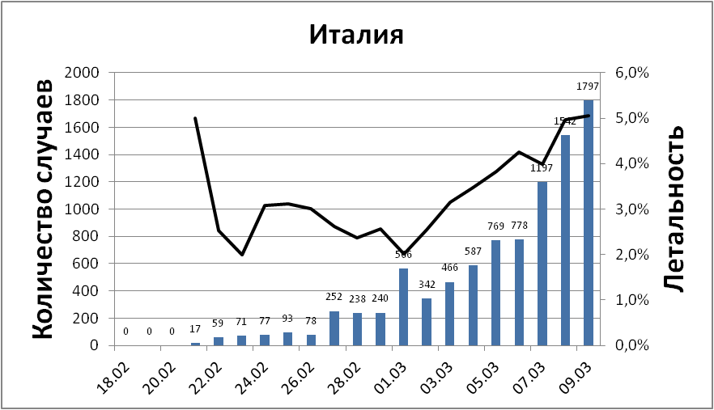
Количество регистрируемых ежедневно случаев и летальность в Италии

Slide 5
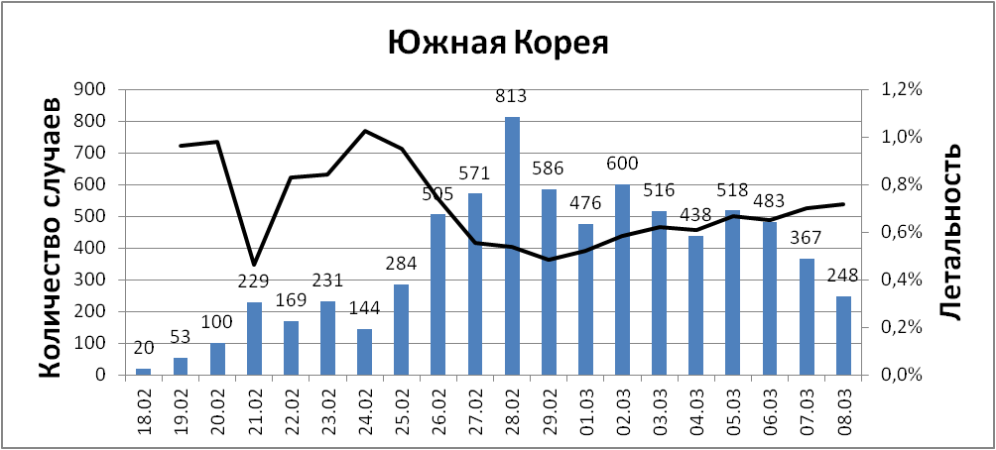
Количество регистрируемых ежедневно случаев и летальность в Южной Корее

Slide 6
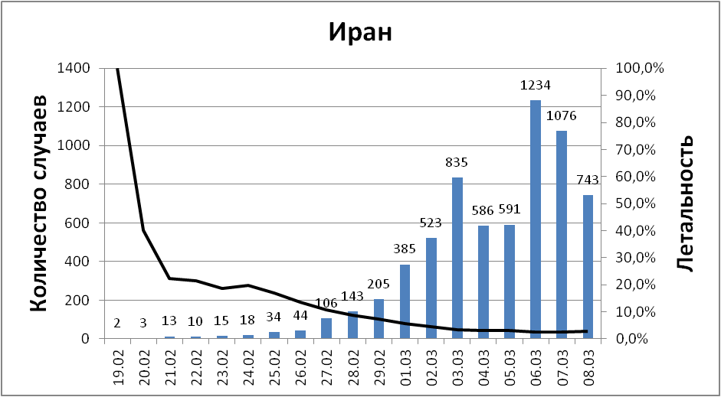
Количество регистрируемых ежедневно случаев и летальность в Иране

Slide 7
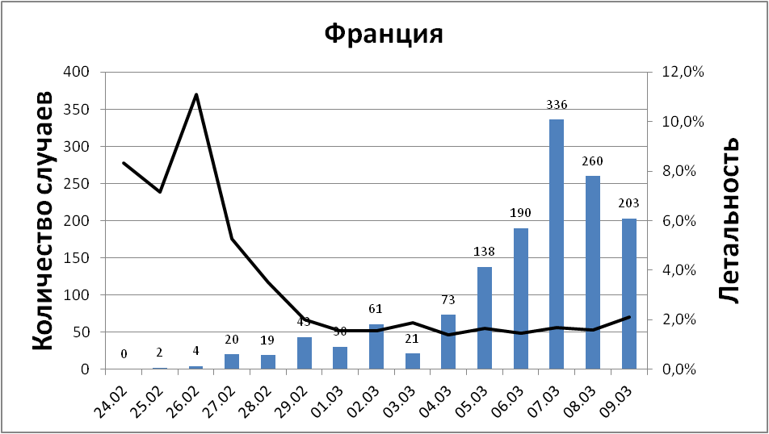

Slide 8


Более 80 лет
Летальность
– 14,8%
70-80 лет
– 8,0%
60-69 лет
– 3,6%
50-59 лет
– 1,7%
40-49 лет
-0,4%
10-39 лет
– 0,2%
0-9 лет
- 0

Slide 9
Когда вирус — не причина
МКБ-10 даны ясные указания, как описывать причину смерти, рассказала «МВ» заместитель директора по научной и проектной деятельности Института лидерства и управления здравоохранением Первого МГМУ им. И.М. Сеченова Екатерина Какорина, которая ранее возглавляла Департамент мониторинга, анализа и стратегического развития здравоохранения Минздрава России.
При этом, по ее словам, ряд пациентов с подвержденным коронавирусом, имевших при этом другие острые состояния (инсульт, инфаркт, злокачественные новообразования IV степени, травмы, послужившей основной причиной обращения за медицинской помощью) не будут отражены в статистике летальности как умершие от COVID-19. В этом случае в качестве причины смерти будет указано основное заболевание. Но в «Медицинском свидетельстве о смерти» COVID-19 обязательно должен быть указан.
Окончательные показатели летальности и заболеваемости коронавирусной инфекцией станут ясны, когда будут представлены данные за полный год, подчеркнула Какорина. «Смертность рассчитывают на 100 тыс. населения. Предварительно мы считали эти показатели, и могу сказать что они действительно невысокие, по сравнению с другими странами», – сказала она.

Slide 10

п.1.
Возникновение и распространение новой коронавирусной инфекции
Пути передачи
Коронавирусы (Coronaviridae) – это большое семейство РНК-содержащих вирусов, способных инфицировать человека и некоторых животных
•
•
•
воздушно-капельный
(при кашле, чихании, разговоре) воздушно-пылевой
контактный
Факторы передачи воздух, пищевые продукты и предметы обихода,
контаминированные вирусом
до 2002 года коронавирусы рассматривались в качестве агентов, вызывающих нетяжелые заболевания верхних дыхательных путей с крайне редкими летальными исходами.
2002
эпидемия атипичной пневмонии, вызванная коронавирусом SARS-CoV. За период эпидемии в 37 странах зарегистрировано >8000 случаев,
из них 774 со смертельным исходом. С 2004 г. новых случаев не зарегистрировано
Коронавирус SARS-CoV-2
Представляет собой одноцепочечный
РНК-содержащий вирус,
относится к линии Beta-CoV B семейства Coronaviridae;
II группа патогенности
(как SARS-CoV и MERS- CoV)
Патогенез новой коронавирусной инфекции изучен недостаточно
Данные о длительности и напряженности иммунитета в отношении SARS-CoV-2
в настоящее время отсутствуют
Иммунитет при инфекциях, вызванных другими представителями семейства коронавирусов, не стойкий и возможно повторное заражение
появился коронавирус MERS-CoV, возбудитель ближневосточного респираторного синдрома (MERS). Циркулирует по н.в.
Зарегистрировано 2519 случаев заболеваний, из них более 866 со смертельным исходом.
2012
появился коронавирус SARS-CoV-2, первоначальный источник инфекции не установлен. Первые случаи заболевания могли быть связаны
с посещением рынка морепродуктов в г. Ухань (провинция Хубэй, КНР).
В настоящее время основным источником инфекции является больной человек, в том числе находящийся в инкубационном периоде заболевания. Установлена роль инфекции, вызванной SARS-CoV-2,
как инфекции, связанной с оказанием медицинской помощи
2019
10

Slide 11
ЭТИОЛОГИЯ, ПАТОГЕНЕЗ И ПАТОМОРФОЛОГИЯ
Входные ворота возбудителя – эпителий верхних дыхательных путей и эпителиоциты желудка и кишечника. Начальным этапом заражения является проникновение SARS-CoV-2 в клетки-мишени, имеющие рецепторы ангиотензинпревращающего фермента II типа (АПФ2).
Клеточная трансмембранная сериновая протеаза типа 2 (ТСП2) способствует связыванию вируса с АПФ-2, активируя его S-протеин, необходимый для проникновения SARS‑CoV‑2 в клетку.
В соответствии с современными представлениями АПФ2 и ТСП2 экспрессированы на поверхности различных клеток органов дыхания, пищевода, кишечника, сердца, надпочечников, мочевого пузыря, головного мозга (гипоталамуса) и гипофиза, а также эндотелия и макрофагов.
Есть данные о специфическом поражении сосудов (эндотелия), а также миокарда, почек и других органов. Изменения иммунокомпетентных органов изучены недостаточно,
обсуждается возможность специфического поражения лимфоцитов с их апоптозом
и пироптозом (лежит в основе характерной и прогностически неблагоприятной
лимфопении), синдрома гиперактивности макрофагов и гемофагоцитраного синдрома, нетоза нейтрофильных лейкоцитов (как одной из причин синдрома
диссеминированного внутрисосудистого свертывания (ДВС))
При патологоанатомическом исследовании ткани легкого специфические макроскопические признаки COVID-19 не установлены, хотя морфологическая картина может рассматриваться как характерная. В наблюдениях, в которых резко преобладают признаки тяжелой дыхательной недостаточности, отмечается картина ОРДС
(«шокового легкого» или диффузного альвеолярного повреждения): резкое полнокровие и диффузное уплотнение легких, практически неотличимое от наблюдавшегося при «свином» гриппе А/H1N1pdm (в 2009 г. и в последующие годы), кроме типичных для SARS‑CoV‑2 поражения сосудистой системы легких (эндотелиит)и выраженного альвеолярно-геморрагического синдрома.

Slide 12
КЛИНИЧЕСКИЕ ОСОБЕННОСТИ
Инкубационный период составляет от 2 до 14 суток, в среднем 5-7 суток.
Для COVID-19 характерно наличие клинических симптомов ОРВИ:
• Повышение t тела (> 90%);
• Кашель (сухой или с небольшим количеством мокроты) в 80% случаев;
• Одышка (30%);
• Утомляемость (40%);
• Ощущение заложенности в грудной клетке (> 20%).
Также могут отмечаться боль в горле, насморк, снижение обоняния и вкуса, признаки конъюнктивита.
В настоящее время имеется ряд клинических наблюдений, описывающих
кожные сыпи при COVID-19, в связи с чем основной задачей клиницистов является дифференциальная диагностика поражений кожи при COVID-19 от других инфекционных экзантем, а также целого ряда дерматозов (7 групп)

Slide 13
Критическая форма COVID-19 является разновидностью цитокинового шторма
Ее проявления сходны с течением первичного и вторичного гемофагоцитарного лимфогистиоцитоза (ГЛГ) или синдрома активации макрофагов (САМ). При критическом течении COVID-19 развивается патологическая активация врожденного и приобретенного (Th1- и Th17-типы) иммунитета, «дисрегуляция» синтеза «провоспалительных», иммунорегуляторных, «антивоспалительных» цитокинов и хемокинов: ИЛ1, ИЛ2, ИЛ6, ИЛ7, ИЛ8, ИЛ9, ИЛ10, ИЛ12, ИЛ17, ИЛ18, хемоаттрактантный белок 1 (МХБ1), макрофагальный воспалительный белок 1α (МВБ1α), а также маркеров воспаления (СРБ, ферритин).
У пациентов с критическим течением COVID-19 развивается васкулярная эндотелиальная дисфункция, коагулопатия, тромбозы с наличием антител к фосфолипидам, с клинической картиной, напоминающей катастрофический антифосфолипидный синдром. Клинические и патологические изменения трудно
дифференцировать с полиорганным тромбозом, развивающимся при ДВС и тромботической микроангиопатии (ТМА).
Цитокиновый шторм при COVID-19, как правило, приводит к развитию ОРДС, полиорганной недостаточности и может быть причиной летального исхода.

Slide 14
Поражение легких
Для поражения легких при COVID-19 характерны выраженное
полнокровие капилляров межальвеолярных перегородок, а также ветвей легочных артерий и вен, со сладжами эритроцитов, свежими фибриновыми и организующимися тромбами; внутрибронхиальные, внутрибронхиолярные и интраальвеолярные кровоизлияния, являющиеся субстратом для кровохарканья, а также периваскулярные кровоизлияния.
Тромбы сосудов легких важно отличать от тромбоэмболов, так как тромбоэмболия легочной артерии (ТЭЛА) также характерна для COVID-19. Тромбоз легочных артерий иногда прогрессирует до правых отделов сердца, описан тромбоз артерий разных органов с развитием их инфарктов (миокарда, головного мозга, кишечника, почек, селезенки),
описана также гангрена конечностей.

Slide 15
Патоморфология
На основании исследований аутопсийного материала с учетом клинической
картины заболевания можно выделить, как минимум, следующие клинические
и морфологические маски COVID-19: сердечную, мозговую, кишечную, почечную,
печеночную, диабетическую, тромбоэмболическую (при тромбоэмболии легочной
артерии), септическую (при отсутствии бактериального или микотического сепсиса),
микроангиопатическую (с системной микроангиопатией), кожную.
Таким образом, как и при других коронавирусных инфекциях, а также гриппе
А/H1N1 в большинстве наблюдений основным морфологическим субстратом COVID-
19 является диффузное альвеолярное повреждение, но, в отличие от них,
с одновременным тяжелым поражением сосудистого русла и у ряда больных различных органов и систем.
Термин вирусной (интерстициальной) пневмонии, широко
используемый в клинике, по сути своей отражает именно развитие диффузного
альвеолярного повреждения. В свою очередь, тяжелое диффузное альвеолярное
повреждение является синонимом клинического понятия «острый респираторный
дисстресс-синдром» (ОРДС).

Slide 16
п.2.
Определение случая заболевания COVID-19
Подозрительный
Вероятный
Подтвержденный
наличие клинических проявлений ОРВИ, бронхита, пневмонии в сочетании
с эпид.анамнезом
наличие клинических проявлений ОРДС, тяжелой пневмонии, вне зависимости от результата анализа и эпид.анамнеза
Положительный результат лабораторного исследования
на наличие РНК вируса SARS-CoV-2 методом ПЦР вне зависимости
от клинических
проявлений
Эпидемиологический анамнез
посещение за 14 дней до появления симптомов эпидемиологически неблагополучных по COVID-19
стран и регионов, главным образом, КНР, Италия, Южная
Корея, Иран;
тесные контакты за последние 14 дней с лицами, находящимися под наблюдением по инфекции, вызванной новым коронавирусом SARS-CoV-2, которые в последующем заболели;
тесные контакты за последние 14 дней с лицами,
у которых лабораторно подтвержден диагноз COVID-19.
COVID-19
(COronaVIrus Disease 2019)
потенциально тяжёлая острая респираторная инфекция, вызываемая вирусом SARS-CoV-2
16

Slide 17
Восприимчивость детей
Дети восприимчивы к COVID-19 так же, как и взрослые.
Но причины более легкого течения инфекции у детей остаются неясными, и существует множество гипотез, которые требуют дальнейших исследований. С учетом высокой доли бессимптомных и легких форм, дети в настоящее время рассматриваются как потенциальные источники инфекции.
Вместе с тем, тестирование детского населения в очагах не подтверждает их высокую инфицированность, а основное заражение детей происходит в семейных очагах или медицинских учреждениях (родильных домах).

Slide 18
Особенности COVID-19 у детей
• Дети болеют реже и легче (40% без фебрильной лихорадки)
• У детей чаще регистрируются ко-инфекции (прежде всего, грипп А, грипп В,
РСВ и т.д.)
• Уровень прокальцитонина у детей повышается намного чаще, чем у взрослых (поэтому антибиотики оправданы после установления диагноза COVID-19 с первых дней болезни, особенно в ранней возрастной группе)
• У детей чаще возникают желудочно-кишечные симптомы по сравнению
со взрослыми. У большинства детей с SARSCoV наблюдается лихорадка, но это
не относится к другим новым CoVs. Инфекции, вызванные MERS-CoV, часто
протекают бессимптомно.
• Более высокий риск тяжелых форм инфекции, вызванной SARS-CoV-2, как
и других коронавирусных инфекций, может наблюдаться у детей раннего возраста и имеющих сопутствующую патологию (например, врожденные пороки развития), а также при ко-инфекции

Slide 19
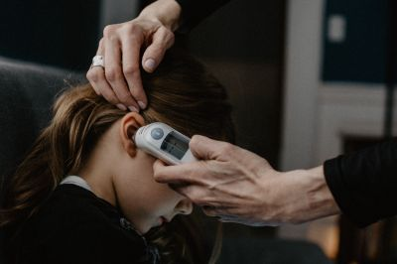
CDC выпустили предупреждение о воспалительном синдроме у детей при COVID-19.
Критерии.
Лихорадка (≥ 38°C, ≥ 24 часов), лабораторно подтвержденные признаки воспаления, свидетельства тяжелого течения заболевания с вовлечением нескольких систем органов (двух и более) и необходимостью госпитализации.
Отсутствие других возможных вариантов диагноза.
Настоящий или недавний положительный результат теста на SARS-CoV-2 с применением метода ПЦР, серологического или на выявление антител; или контакт с заболевшим COVID-19 в период 4 недель до возникновения симптомов.
Также в предупреждении указывается, что MIS-C следует рассматривать при любой смерти у ребенка со свидетельствами инфекции SARS-CoV-2.

Slide 20
Болезнь Кавасаки?
Врачи в Великобритании 26 апреля обратили внимание на учащающиеся сообщения о тяжелом воспалительном синдроме, схожем с болезнью Кавасаки, у детей, указывается в информации CDC.
У таких пациентов наблюдались лихорадка и совокупность других симптомов, в том числе гипотензия и увеличение уровня маркеров воспаления, имелся положительный результат теста на SARS-CoV-2 или история контактов с заболевшими. Во всех случаях респираторные симптомы отсутствовали.
Восемь случаев из Великобритании были описаны в недавней публикации Королевского колледжа педиатрии и детского здоровья.
В Lancet была опубликована статья итальянских исследователей, которые установили, что с начала эпидемии коронавирусной инфекции в Бергамо распространенность болезни Кавасаки увеличилась в 30 раз.
Как отмечают авторы работы, диагностированные после начала эпидемии дети демонстрировали иммунный ответ на вирус, были старше, чаще имели признаки гемофагоцитарного синдрома и вовлечения сердечно-сосудистой системы.

Slide 21
Приложение
к приказу ГБУЗ РДКБ
от «06» 04. 2020 года
№ 337-Д
Эпидемиологический анамнез пациента
ФИО _______________________________________________ Дата рождения ________________
Пребывал ли пациент за пределами территории Российской Федерации в последние 14 дней (нужное обвести): да / нет
Если да, то указать: конкретное место пребывания (страна, провинция, город), конкретные сроки пребывания, дату прибытия
Пребывал ли пациент за пределами Республики Башкортостан в последние 14 дней (нужное обвести): да / нет
Если да, то указать: конкретное место пребывания (регион, город), конкретные сроки пребывания, дату прибытия
Был ли пациент в контакте с больным новой коронавирусной инфекцией (нужное обвести): да / нет
Если да, то указать: когда, степень контакта
Был ли пациент в контакте с человеком, который приехал из-за границы в течение последних 14 дней (нужное обвести): да / нет
Если да, то указать: когда, степень контакта
Были ли за последние 14 дней симптомы ОРВИ (повышение температуры тела, кашель, затрудненное дыхание, боль в горле и т.д.)
Дата начала заболевания
Клинические симптомы

Slide 22
Сравнение частоты симптомов у взрослых и детей с COVID-19
Характеристики | Взрослые (n = 1099) | Дети (n = 171)
Медиана возраста | 47 лет | 6,7 лет
Мужской пол | 58,5% | 60,8%
Клинические симптомы
Температура тела <37,5⁰С | 9,9% | 58,5%
37,5-39⁰С | 77,8% | 32,2%
≥40⁰С | 12,3% | 9,4%
Слабость | 38,1% | 7,6%
Кашель | 67,8% | 48,5%
Диарея | 3,8% | 8,8%
Рвота | 5% | 6,4%
Насморк | 4,8% | 7,6%
Боль в горле / гиперемия ротоглотки | 1,7% | 46,2%
Тахипноэ / одышка | 18,7% | 28,7%

Slide 23
Критериями для предположительного диагноза неонатальной инфекции COVID-19 могут являться:
хотя бы один клинический симптом, включая нестабильную температуру тела, низкую активность или плохое питание, или одышку;
изменения на рентгенограмме грудной клетки, показывающие аномалии, включая односторонние или двусторонние изменения по типу «матового стекла»;
наличие среди членов семьи или лиц, осуществляющих уход за больным людей с подтвержденной инфекцией COVID-19 или
тесный контакт с людьми, с подтвержденной инфекцией COVID-19, или пациентами с тяжелой пневмонией [22].

Slide 24
В условиях вспышки все новорожденные, поступающие в отделение интенсивной терапии, должны пройти скрининг на высокий риск инфицирования COVID-19.
Новорожденных с высоким риском, согласно оценке семейного анамнеза, следует изолировать в отдельной комнате не менее чем на 14 дней.

Slide 25
Осложнения: Пневмония
Как показывают проведённые исследования, клинические проявления при поражении нижних дыхательных путей у детей не выражены и неспецифичны.
Ни в одном исследовании не описано аускультативных изменений, в связи с чем признаками воспалительного легочного процесса могут служить сочетание кашля, лихорадки, одышки и снижение сатурации кислородом.
Присутствие всех четырех симптомов дает основание предполагать тяжелое течение COVID-19 и служит показанием к экстренной КТ грудной клетки.

Slide 26
ВОЗ: диагностические характеристики для нетяжелой пневмонии у детей с COVID-19
Дети с кашлем или затрудненным и учащенным дыханием. Отсутствие других признаков тяжелой пневмонии.
Критерии учащенного дыхания (при вдохе/мин):
<2 месяца: ≥ 60
2–11 месяцев: ≥ 50
1–5 лет: ≥ 40

Slide 27
ВОЗ:диагностические характеристики для тяжелой пневмонии у детей с COVID-19
Ребенок с кашлем или затрудненным дыханием, а также наличием хотя бы одного из следующих критериев:
центральный цианоз или SpO2 <90%;
тяжелое дыхание дистресс (например, храп, очень сильная боль в груди);
сочетание с другими признаками, характеризующими тяжелое состояние (неспособность кормиться грудью или отказ от питья, вялость или потеря сознания).
Могут присутствовать другие признаки пневмонии, включая учащенное дыхание (<2 месяца: ≥ 60; 2–11 месяцев: ≥ 50; 1–5 лет: ≥ 40). Первично диагноз ставится по клиническим данным и дополняется результатами визуализации грудной клетки.
У подростков: лихорадка или признаки респираторной инфекции, плюс один из следующих критериев:
частота дыхания > 30 вдохов/мин
тяжелая дыхательная недостаточность
SpO2 ≤93%

Slide 28
Дефиниции ОРДС у детей (ВОЗ)
Возраст | Исключение пациентов с перинатально связанным заболеванием легких
Время | В течение 7 суток от начала заболевания
Происхождение отека | Дыхательная недостаточность не полностью объясняется сердечной недостаточностью или перегрузкой жидкостью
Визуализация грудной клетки | Результаты визуализации грудной клетки (рентгенография, КТ или УЗИ легких): двусторонние затемнения, новые инфильтраты соответствующие острому легочному паренхиматозному заболеванию
Оксигенация | Неинвазивная вентиляция | Инвазивная механическая вентиляция
 | PARDS (нет стратификации тяжести) | Легкий | Умеренный | Тяжелый
 | Изолирующая лицевая маска, BiPAP вентиляция или CPAP >5 см вод.ст. Соотношение PаО₂/FiO₂ <300 SpO₂/FiO₂ <264 | 4 < OI < 8 5 < OSI < 7,51 | 8 < OI < 16 7,5 < OSI < 12,3 | OI > 16 OSI > 12,3

Slide 29
Диагностические критерии сепсиса и септического шока у детей с COVID-19
Сепсис
Ребенок, у которого подозревается или доказана инфекция COVID-19 и имеются критерии синдрома системной воспалительной реакции (для детей ≥ 2 лет), среди которых аномальная температура и изменение количества лейкоцитов.
Септический шок
Ребенок с гипотензией (по отношению к возрастной норме), или имеющий 2 или 3 из следующих критериев: изменение психического статуса тахикардия или брадикардия (ЧСС <90 ударов в минуту или >160 ударов в минуту у младенцев и ЧСС <70 ударов в минуту или >150 ударов в минуту у детей) замедленное наполнение капилляров (>2 сек) или слабый пульс тахипноэ мраморная или прохладная кожа, петехиальная сыпь или пурпура повышенное содержание лактата в плазме крови олигурия гипертермия или гипотермия

Slide 30
п.3.1. Диагностика COVID-19
Диагноз устанавливается на основании клинического обследования, данных эпидемиологического анамнеза и результатов лабораторных исследований
1
Подробная оценка
жалоб, анамнеза заболевания, эпидемиологического анамнеза
Физикальное обследование:
оценка слизистых оболочек верхних дыхательных путей;
аускультация и перкуссия легких;
пальпация лимфатических узлов;
исследование органов брюшной полости с определением размеров печени и селезенки;
термометрия.
3
Лабораторная диагностика
общая
общий анализ крови;
биохимический анализ крови;
исследование уровня С-реактивного белка;
пульсоксиметрия.
+ пациентам с ОДН:
исследование газов артериальной крови;
коагулограмма.
специфическая¹
выявление РНК
SARS-CoV-2 методом ПЦР.
2
Инструментальная диагностика
КТ легких (при отсутствии возможности – обзорная рентгенография органов грудной клетки);
ЭКГ.
4
Госпитализация
есть подозрение на COVID-19
госпитализация в инфекционную больницу/отделение независимо от тяжести состояния больного
решение о госпитализации зависит от степени тяжести состояния и вероятного другого диагноза
Сокращения:
КТ – компьютерная томография ЭКГ – электрокардиограмма ОДН – острая дыхательная недостаточность
ПЦР – полимеразная цепная реакция
нет подозрения на COVID-19
1 – подробнее см. Приложение 1
30

Slide 31
Алгоритм обследования
Клиническое обследование Особая роль – сбор эпиданамнеза
Лабораторная диагностика Особая роль – уровень СРБ (С-реактивный белок - коррелирует с тяжестью течения, распространенностью инфильтрации и прогнозом пневмонии)
Пульсоксиметрия При Sp02 < 90 % - исследование газов артериальной крови с определением Pa02, PaCO2, pH, бикарбонатов, лактата
Коагулограмма при ОДН
Специфическая лабораторная диагностика – выделение РНК 2019- nCoV методом ПЦР
Специфическая диагностика
Биологическим материалом для исследования являются:
Мазки из носа, носоглотки и/или ротоглотки
Промывные воды бронхов
Мокрота - Биопсийный материал легких
Цельная кровь, сыворотка
Моча
Основной вид биоматериала, взятый для исследования – мазок из носо/ротоглотки
• Все образцы – потенциально инфекционные и при работе соблюдаются требования СП 1.3.3118-13
«Безопасность работы с микроорганизмами I-II гр.патогенности.»
• Транспортируются с соблюдением требований СП 1.2.03695 «Порядок учета, хранения, передачи и
транспортировки микроорганизмов I-IV гр.патогенности.»
• Направляются в лаборатории Роспотребнадзора
Notes:
Алгоритм обследования
Клиническое обследование Особая роль – сбор эпиданамнеза
Лабораторная диагностика Особая роль – уровень СРБ ( коррелирует с тяжестью течения, распространенностью воспалительной инфильтрации и прогнозом пневмонии)
Пульсоксиметрия При Sp02 < 90 % - исследование газов артериальной крови с определением Pa02, PaCO2, pH,бикарбонатов, лактата
Коагулограмма при ОДН ( ПВ, МНО, АЧТВ)
Специфическая лабораторная диагностика – выделение РНК 2019- nCoV методом ПЦР
Специфическая диагностика
Биологическим материалом для исследования являются:
Мазки из носа, носоглотки и/или ротоглотки
Промывные воды бронхов
Мокрота - Биопсийный материал легких
Цельная кровь, сыворотка
Моча
Основной вид биоматериала, взятый для исследования – мазок из носо/ротоглотки
• Все образцы – потенциально инфекционные и при работе соблюдаются требования СП 1.3.3118-13 «Безопасность работы с микроорганизмами I-II гр.патогенности.»
• Транспортируются с соблюдением требований СП 1.2.03695 «Порядок учета, хранения, передачи и транспортировки микроорганизмов I-IV гр.патогенности.»
• Направляются в лаборатории Роспотребнадзора

Slide 32
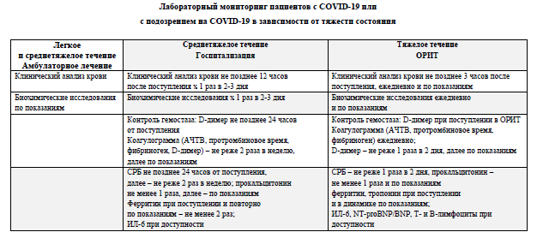

Slide 33
Изменения в гемограмме
Общее количество лейкоцитов при COVID-19 изменяется нечасто, возможны как лейкоцитоз, так и лейкопения. Наиболее часто выявляются лимфопения и умеренное увеличение СОЭ.
У взрослых с тяжелым течением COVID-19 ассоциированы лимфопения (абсолютные значения, в среднем 0,8 х 10⁹/л), изменение нейтрофил / лимфоцитарного индекса (в среднем 5,5 у тяжелых и 3,2 у нетяжелых пациентов) рассчитанному по абсолютному количеству клеток. Выявлена корреляция между выраженностью абсолютной лимфопении и летальным исходом, вирусной нагрузкой.
Лимфопения является характерным изменением, но у детей в ряде случаев может быть не выражена. Возможно, это связано с низкой частотой тяжелого течения COVID-19. В то же время у детей до 5 лет это может быть обусловлено незрелостью иммунитета и «физиологическим сдвигом» в лейкоцитарной формуле. «Физиологический сдвиг» лейкоцитарной формулы у детей до 5 лет делает определение нейтрофил / лимфоцитарного индекса малоинформативным.
Снижение количества тромбоцитов может служить признаком развития органной дисфункции, сепсиса, ДВС-синдрома.

Slide 34
Изменения в биохимическом анализе крови
Наибольшую ценность биохимический анализ имеет у пациентов с сопутствующими заболеваниями, факторами риска неблагоприятного течения COVID-19, среднетяжелым и тяжелым течением заболевания, для диагностики органного поражения.
Снижение альбумина ассоциировано с более тяжелым течением заболевания (описано у взрослых), в том числе с тяжестью поражения легких. Остро возникшее снижение альбумина требует дополнительной оценки функции печени.
При развитии критического состояния у детей отмечается значительное повышение ЛДГ (>2 норм). У взрослых повышение ЛДГ так же ассоциировано с тяжестью течения и отражает выраженность повреждения легких.
Определение креатинина необходимо для определения показаний к проведению гемодиализа у пациентов с тяжелым течением заболевания, пациентов с хроническими заболеваниями почек [34,38]. Следует учитывать преморбидный фон пациентов, и при наличии ХБП при определении креатинина дополнительно рассчитывать скорость клубочковой фильтрации (у детей – по формуле Шварца).

Slide 35
Маркеры воспаления
При COVID-19 возможно повышение С-реактивного белка (СРБ), прокальцитонина (ПКТ), скорости оседания эритроцитов (СОЭ), ферритина, интерлейкина-6 (ИЛ-6), в том числе и при нетяжелом течении. Выраженность изменений коррелирует с тяжестью состояния.
Повышение СРБ больше 100 мг/л должно настораживать в отношении бактериальной ко-инфекции, а длительное (дни) сохранение высоких (>100 мг/л) значений СРБ в динамике отражает неэффективность проводимой терапии.
Повышение ПКТ до пограничных (в пределах 0,5 нг/мл) значений носит неспецифический характер, в то же время значительное повышение ПКТ у детей ассоциировано с бактериальной ко-инфекцией.

Slide 36
Коагулограмма
Выраженные изменения в коагулограмме как правило сопровождают критическое состояние у детей.
Для скрининга развития ДВС-синдрома можно использовать шкалу (таблица) для диагностики явного ДВС-синдрома ISTH (International Society on Thrombosis and Haemostasis). При сумме баллов <5 явный ДВС-синдром может быть исключен, но возможен скрытый ДВС-синдром, поэтому следует повторить исследование через 1-2 дня.

Slide 37
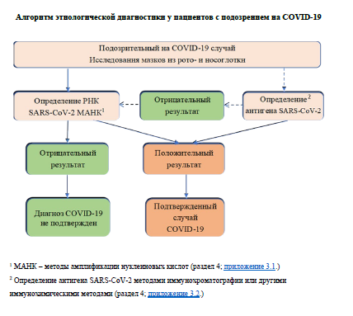

Slide 38
Шкала диагностики явного (overt) ДВС-синдрома
(International Society on Thrombosis and Haemostasis, 2001)
Есть ли у пациента заболевание, соответствующее ДВС-синдрому? Если да, то переходим к шкале:
Показатель | Баллы
Количество тромбоцитов 100 х 10⁹ 50-100 х 10⁹ <50 х 10⁹ | 0 1 2
D-димер / продукты деградации фибрина нет увеличения умеренное увеличение значительное увеличение | 0 2 3
Увеличение протромбинового времени < чем на 3 с от 3 до 6 с > чем на 6 с | 0 1 2
Фибриноген > 1 г/л < 1 г/л | 0 1
Сумма баллов более 5 – явный ДВС-синдром

Slide 39
Критерии тяжести
Бессимптомная форма
Дети с положительным результатом лабораторного исследования на наличие РНК SARS-CoV-2, у которых отсутствуют клинические признаки заболевания и визуальные изменения на рентгенограмме (томограмме).
Легкая форма
Дети с симптомами интоксикации (лихорадка, усталость, миалгия) и поражения верхних дыхательных путей (кашель, боль в горле, насморк и чихание). При осмотре: изменения в ротоглотке; аускультативных изменений в легких нет. В некоторых случаях может не быть лихорадки или наблюдаться только гастроинтестинальные симптомы (тошнота, рвота, боль в животе и диарея).

Slide 40
Критерии тяжести
Среднетяжелая форма
Дети с лихорадкой, кашлем (главным образом сухим непродуктивным) и пневмонией. Аускультативно могут выслушиваться хрипы (сухие или влажные), но нет явных признаков дыхательной недостаточности (одышка) и гипоксемии. В некоторых случаях может не быть явных клинических симптомов поражения нижних дыхательных путей, но на КТ грудной клетки выявляются незначительные изменения в легких.
Тяжелая форма
Дети с симптомами острой респираторной инфекции в начале заболевания (лихорадка, кашель), которые могут сопровождаться симптомами со стороны желудочно-кишечного тракта (диарея). Заболевание обычно прогрессирует в течение недели, появляются признаки дыхательной недостаточности (одышка с центральным цианозом), SpO₂ составляет ≤92%. Признаки пневмонии на рентгенограмме и КТ органов грудной клетки.

Slide 41
Критерии тяжести. Критическая форма
Дети с быстрым прогрессированием заболевания и развитием острого респираторного дистресс-синдрома (ОРДС) или тяжелой дыхательной недостаточности. Также могут наблюдаться шок, энцефалопатия, повреждение миокарда или сердечная недостаточность, нарушение коагуляции и острое повреждение почек, а также полиорганная недостаточность.

Slide 42
Примеры формулировки диагнозов и кодирование CОVID-19 по МКБ-10
Пример 1. Новая коронавирусная инфекция CОVID-19 (подтвержденная), среднетяжелая форма, внебольничная двусторонняя пневмония. ДН 0.
Пример 2. Новая коронавирусная инфекция CОVID-19 (подтвержденная), тяжелая форма, внебольничная двусторонняя пневмония, ОДН, .
Пример 3. Подозрение на новую коронавирусную инфекцию CОVID-19, тяжелая форма, внебольничная двусторонняя пневмония. Острый респираторный дистресс-синдром. ОДН.

Slide 43
Кодирования статистической информации при наличии подозрения или установленного диагноза коронавирусной инфекции COVID-19 осуществляется в соответствии с нижеследующим порядком:
• Коронавирусная инфекция, вызванная вирусом COVID-19, вирус идентифицирован (подтвержден лабораторным тестированием независимо от тяжести клинических признаков или симптомов)- U07.1
• Коронавирусная инфекция, вызванная вирусом COVID-19, вирус не идентифицирован (COVID-19 диагностируется клинически или эпидемиологически, но лабораторные исследования неубедительны или недоступны) - U07.2
• Наблюдение при подозрении на коронавирусную инфекцию - Z03.8
• Носительство возбудителя коронавирусной инфекции - Z22
• Контакт с больным коронавирусной инфекцией - Z20.8
• Скрининговое обследование с целью выявления коронавирусной инфекции - Z11.5
• Коронавирусная инфекция неуточненная (кроме вызванной COVID-19) - В34.2
• Коронавирусная инфекция уточненная (кроме вызванной COVID-19) - В33.8
• При наличии пневмонии, вызванной COVID-19, рубрики J12-J18 используются в качестве дополнительных кодов. При летальных исходах рубрики XXI класса МКБ-10 не используются.

Slide 44
Группы риска тяжелого течения COVID-19 у детей
Новорожденные и дети раннего возраста неблагоприятный преморбидный фон, особенно врожденные пороки развития, заболевания сердечно-сосудистой системы, органов дыхания, сахарный диабет, злокачественные новообразования, болезнь Кавасаки иммунодефицитные состояния разного генеза ко-инфекция, особенно РСВ у детей раннего возраста

Slide 45
Определение стандартного случая
«Подозрительный» случай
наличие клинических проявлений острой респираторной инфекции, бронхита, пневмонии, ОРДС, сепсиса в сочетании со следующими данными эпидемиологического анамнеза: возвращение из зарубежной поездки за 14 дней до появления симптомов; наличие тесных контактов за последние 14 дней с лицами, находящимися под наблюдением по инфекции, вызванной SARS-CoV-2, которые в последующем заболели; наличие тесных контактов за последние 14 дней с лицами, у которых лабораторно подтвержден диагноз COVID-19.
«Подтвержденный» случай
Положительный результат лабораторного исследования на наличие РНК SARS-CoV-2 методом ПЦР вне зависимости от клинических проявлений.

Slide 46
Алгоритм действий при подозрении на COVID-19
Есть симптомы ОРВИ | Нет симптомов ОРВИ
ГРУППА I (вернувшийся) вернулся в течение последних 14 дней из стран, в которых зарегистрированы случаи COVID-19
Легкое течение: изоляция на дому на 14 дней взятие биоматериала (мазок из носо- и ротоглотки) в 1, 3, 11 день обращения по cito! контроль результатов мазка через день после забора назначение лечения оформление листка нетрудоспособности на 14 дней (при появлении симптоматики на 1-14-й день изоляции оформление нового листка нетрудоспособности с 15-го дня на весь период заболевания) | взятие биоматериала (мазок из носо- и ротоглотки) в 1-й день мазок берется в аэропорту или ином транспортном узле, на 11 день обращения врачом поликлиники) выдача листка нетрудоспособности на 14 дней изоляция на дому на 14 дней Врач обязан проинформировать пациента о нижеследующем: он обязан находиться дома и ему запрещается покидать его. в случае появления симптомов ОРВИ или других заболеваний пациент (родитель) вызывает врача на дом.
Тяжелое течение: Госпитализация специализированной выездной бригадой СМП при выраженной интоксикации декомпенсации по основному заболеванию при SpO₂ ≤90% при температуре тела >38°C

Slide 47
ГРУППА II (контактный) контакт с вернувшимся с территории, где зарегистрированы случаи COVID-19 (вернувшимся с респираторными симптомами, без подтвержденной инфекции)
Легкое течение: изоляция на дому на 14 дней взятие биоматериала (мазок из носо- и ротоглотки) в 1, 3, 11 день обращения контроль результатов мазка через день после забора назначение лечения оформление листка нетрудоспособности на 14 дней | изоляция на дому на 14 дней выдача листка нетрудоспособности на 14 дней Врач обязан проинформировать пациента о нижеследующем: он обязан находиться дома и ему запрещается покидать его. в случае появления симптомов ОРВИ или других заболеваний пациент (родитель) вызывает врача на дом.
Тяжелое течение: Госпитализация специализированной выездной бригадой СМП при выраженной интоксикации декомпенсации по основному заболеванию при SpO₂ ≤90% при температуре тела >38°C

Slide 48
ГРУППА III (группа риска) лица старше 60 лет, лица от 25 до 60 лет, при наличии хронических заболеваний бронхолегочной, сердечно-сосудистой, эндокринной систем, беременные женщины
Легкое течение: изоляция на дому на 14 дней взятие биоматериала (мазок из носо- и ротоглотки) в 1 и 11 день обращения лечение на дому назначение лечения оформление листка нетрудоспособности на 14 дней
Тяжелое течение: Госпитализация специализированной выездной бригадой СМП при выраженной интоксикации декомпенсации по основному заболеванию при SpO₂ ≤90% при температуре тела >38°C
ГРУППА IV (неконтактный) не относится к группам I, II, III
лечение на дому или в стационаре назначение лечения оформление листка нетрудоспособности на 14 дней по решению врача взятие биоматериала (мазок из носо- и ротоглотки) на 1-й день обращения

Slide 49
ГРУППА V активный патронаж выездными бригадами СМП к пациентам, прибывшим из стран, в которых зарегистрированы случаи COVID-19
изоляция на дому на 14 дней взятие биоматериала (мазок из носо- и ротоглотки) на 1-й день контроль взятия мазка через день назначение лечения выдача листка нетрудоспособности на 14 дней | изоляция на дому на 14 дней выдача листка нетрудоспособности на 14 дней Врач обязан проинформировать пациента о нижеследующем: он обязан находиться дома и ему запрещается покидать его. в случае появления симптомов ОРВИ или других заболеваний пациент (родитель) вызывает врача на дом.

Slide 50
Дополнительно Роспотребнадзор обязал обеспечить проведение обязательного лабораторного обследования среди следующих категорий:
медицинские работники, имеющие риски инфицирования (на рабочих местах, 1 раз в неделю, при появлении симптомов заболевания – немедленно);
лица, находящиеся в учреждениях постоянного пребывания независимо от организационно-правовой формы (специальные учебно-воспитательные учреждения закрытого типа, кадетские корпуса, дома-интернаты, учреждения ФСИН России) и персонал этих организаций – при появлении симптомов заболевания.

Slide 51
п. 3.3. Специфическая лабораторная диагностика* нового коронавируса SARS-CoV-2
Для лабораторной диагностики применяется метод ПЦР
Выявление РНК SARS-CoV-2 методом ПЦР пациентам с подозрением на инфекцию, вызванную SARS-CoV-2, а также контактным лицам проводится сразу после первичного осмотра
Основным видом биоматериала
для лабораторного исследования является мазок из носоглотки и/или ротоглотки
Все образцы, полученные для лабораторного исследования, следует считать потенциально инфекционными
Сбор клинического материала и его упаковку осуществляет мед.работник, обученный правилам биологической безопасности
при работе и сборе материала, подозрительного на зараженность микроорганизмами II группы патогенности
Дополнительные требования
На основании приказа Минздрава России лабораторное исследование биологического материала также проводится среди пациентов с внебольничной пневмонии [52]. В направлении на исследование указывают диагноз «Пневмония».
Медицинские организации, выявившие случай заболевания COVID-19 (в т.ч. «подозрительный»), вносят информацию о нем в информационную систему (https://ncov.ncmbr.ru) в соответствии с письмом Минздрава России №30-4/И/2-1198 от 07.02.2020.
*в соотв. с письмом Роспотребнадзора от 21.01.2020 № 02/706-2020-27
**СП 1.2.036-95 «Порядок учета, хранения, передачи и транспортирования микроорганизмов I - IV групп патогенности»
18

Slide 52
ПРОБЛЕМЫ ПЦР И РЕШЕНИЕ
Чувствительность метода ПЦР 60-95%
Высокий уровень ложно-отрицательных результатов (низкая вирусная нагрузка на ранних стадиях)
Дефекты при сборе и транспортировке биоматериала
Разные точки для взятия материала в разные периоды болезни
Длительность получения результатов
ПАЦИЕНТЫ С COVID-19 МОГУТ ИМЕТЬ ПРОЯВЛЕНИЯ НА КТ НА ФОНЕ ОТРИЦАТЕЛЬНОГО ПЦР
ПРОБЛЕМЫ
Отрицательный ПЦР: требуется совместная оценка в динамике анамнестических, клинических данных, результатов КТ
КТ более чувствительный метод при отрицательном ПЦР
КТ особенно ценна на ранних стадиях
В ЗОНЕ ЭПИДЕМИИ НЕГАТИВНЫЙ ПЦР НА ФОНЕ НАЛИЧИЯ КТ-ПРИЗНАКОВ ТРАКТУЕТСЯ КАК COVID-19
РЕШЕНИЕ
Ai T, Yang Z, Hou H, Zhan C, Chen C, Lv W, Tao Q, Sun Z, Xia L. Correlation of Chest CT and RT-PCR Testing in Coronavirus Disease 2019 (COVID-19) in China: A Report of 1014 Cases. Radiology. 2020 Feb 26:200642. doi: 10.1148/radiol.2020200642.
Al-Tawfiq JA, Memish ZA. Diagnosis of SARS-CoV-2 Infection based on CT scan vs. RT-PCR: Reflecting on Experience from MERS-CoV. J Hosp Infect. 2020 Mar 5. pii: S0195-6701(20)30100-6. doi: 10.1016/j.jhin.2020.03.001.
Araujo-Filho JAB, Sawamura MVY, Costa AN, Cerri GG, Nomura CH. COVID-19 pneumonia: what is the role of imaging in diagnosis? J Bras Pneumol. 2020 Mar 27;46(2):e20200114. doi: 10.36416/1806-3756/e20200114.
medradiology.moscow

Slide 53
Интерпретация результатов исследований методами амплификации
нуклеиновых кислот и определения антител к SARS-CoV-2
Результаты исследования SARS-CoV-2 | Интерпретация
РНК | Анти ген | IgM/ IgA | IgG
- | - | - | - | Отсутствие инфекции COVID-19. Ранее COVID-19 не болел
+ | + | - | - | Острая фаза инфекции. Серонегативный период. Результат может предшествовать появлению симптомов COVID-19
+ | + | + | - | Острая фаза инфекции, Начало развития иммунного ответа
+ | + | + | + | Острая фаза инфекции, выраженный иммунный ответ на инфекцию COVID-19
- | - | + | + | Поздняя фаза заболевания или выздоровление, выраженный иммунный ответ.
- | - | - | + | Наличие инфекции COVID-19 в прошлом или период выздоровления. Сформирован иммунитет к SARS CoV-2

Slide 54

РОЛЬ ЛУЧЕВОЙ ДИАГНОСТИКИ
РЕНТГЕНОГРАФИЯ
КОМПЬЮТЕРНАЯ ТОМОГРАФИЯ
УЛЬТРАЗВУКОВОЕ ИССЛЕДОВАНИЕ
Лучевые методы исследований, применяемые для диагностики COVID-19
ЛУЧЕВЫЕ МЕТОДЫ
НЕ ЯВЛЯЮТСЯ ОСНОВНЫМИ
В ДИАГНОСТИКЕ COVID-19,
однако позволяют:
осуществлять сортировку пациентов,
выявлять осложнения,
оценивать динамику
Высокая чувствительность
Низкая специфичность
ПЦР С ОБРАТНОЙ ТРАНСКРИПЦИЕЙ ЕДИНСТВЕННЫЙ СПЕЦИФИЧЕСКИЙ МЕТОД ДИАГНОСТИКИ
Результаты РГ-исследований указывают на вирусную пневмонию → необходима верификация ОТ-ПЦР
medradiology.moscow

Slide 55
ПРИМЕНИМОСТЬ РАЗЛИЧНЫХ МЕТОДОВ ЛУЧЕВОЙ ДИАГНОСТИКИ
МЕТОД ЛУЧЕВОЙ ДИАГНОСТИКИ | СКРИНИНГ В АМБУЛАТОРНЫХ УСЛОВИЯХ | CОРТИРОВКА БОЛЬНЫХ С ПОДОЗРЕНИЕМ НА COVID | ДИАГНОСТИКА В СТАЦИОНАРНЫХ УСЛОВИЯХ | ОЦЕНКА ДИНАМИКИ В СТАЦИОНАРНЫХ УСЛОВИЯХ
Рентгенография | - | - | - | +**
Компьютерная томография в высоком разрешении | -* | + | + | +
Ультразвуковое исследование | - | + | - | +**
*- применение КТ для скрининга в амбулаторных условиях повышает риски создания искусственных эпид.очагов
**- у нетранспортабельных пациентов, в отделениях интенсивной терапии и реанимации
medradiology.moscow

Slide 56
ПРИНЦИПЫ ВЫБОРА ЛУЧЕВЫХ МЕТОДОВ ИССЛЕДОВАНИЙ
1. СИМПТОМЫ И КЛИНИЧЕСКИЕ ПРИЗНАКИ ОРВИ ОТСУТСТВУЮТ
(даже на фоне релевантных анамнестических данных)
Применение лучевых исследований не показано
2. СИМПТОМЫ И КЛИНИЧЕСКИЕ ПРИЗНАКИ ОРВИ ЕСТЬ
Рекомендуется выполнение
рентгенографии ОГК
3. СИМПТОМЫ И КЛИНИЧЕСКИЕ ПРИЗНАКИ ОРВИ ЕСТЬ, ИМЕЕТСЯ ПОДОЗРЕНИЕ НА COVID-19
(в том числе на основе
анамнестических данных)
Рекомендуется выполнение компьютерной томографии ОГК
4. ОЦЕНКА ДИНАМИКИ ВЕРИФИЦИРОВАННОЙ ВИРУСНОЙ ПНЕВМОНИИ, ВЫЗВАННОЙ COVID-19
Компьютерная томография ОГК
Рентгенография ОГК и/или ультразвуковое исследование ОГК (доп. метод)
у пациентов в реанимации
medradiology.moscow

Slide 57
Рентгенография
Ограниченные возможности в выявлении интерстициальных изменений, особенно в ранние сроки заболевания
Тем не менее, заподозрить признаки острой интерстициальной пневмонии – локальное и диффузное «матовое стекло» рекомендовать КТ
По характеру изменений попытается определить альвеолярный или бронхиолярный тип изменений – бронхиолит или альвеолит (разная тактика в лечении)
Выявить присоединение РДС – белое легкого, ватное легкое, снежная буря
Заподозрить присоединение ТЭЛА – КТ-ангиопульмонография
Оценить исход заболевания – выздоровление, ИФА или констриктивный бронхиолит

Slide 58
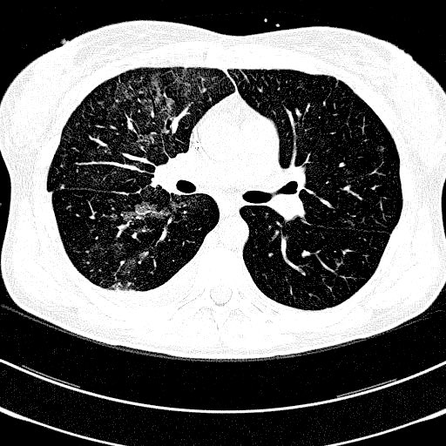
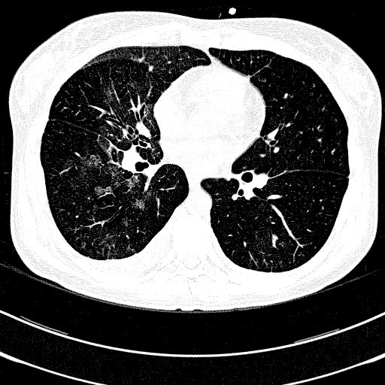
ВИРУСНЫЕ ПНЕВМОНИИ И ИХ ПРИЗНАКИ
Вирусные пневмонии составляют до 9-29% от всех внебольничных пневмоний, требующих госпитализации у взрослых
Грипп ~ 50-60%
РСВ ~20-25%
Аденовирус ~ 10 %
Парагрипп ~5%
Метапневмовирус ~ 5%
ДРУГИЕ
  Coronavirus
  Rhinovirus
  Varicella
ПРИЗНАКИ
    Патологический процесс локализуется в интерстициальной ткани легкого, преимущественно в стенках альвеол
    Центрилобулярные очаги и «матовое стекло»
    Нет очагов с распадом в сравнении с 48.5% невирусными очагами (P < .0001)
    83% всех вирусных очагом имели размеры < 10 mm (P < .0001)
    58.3% вирусных очагов имели “halo” (P < .0003)
Franquet Т.et al JCAT 2003
medradiology.moscow

Slide 59
Динамика развития рентгенологических признаков COVID-19
Стадии процесса | Примерная длительность, сутки | Доминирующие КТ-признаки | Локализация, распространенность | Особенности
Ранняя | 0–4 | Симптом «матового стекла», локальные ретикулярные изменения на фоне «матового стекла» | Субплеврально, преимущественно нижние доли, ограниченное число пораженных сегментов; одно- или двусторонне(50-75% случаев) распространение | До 20-50% пациентов могут не иметь рентгенологич еских проявлений на этой стадии
Прогресси рования | 5–8 | Симптом «булыжной мостовой», диффузные симптомы «матового стекла», появление зон консолидации | Субтотальное, двустороннее распространение | -
Пиковая | 9–13 | Симптом консолидации, ретикулярнсть легочной паренхимы | Пик объема поражения примерно на 10 сутки, затем постепенное уменьшение объема поражения | Сохраняются симптомы «матового стекла», «булыжной мостовой». Редко – плевральный выпот
Разрешения | >14 | Частичное или полное разрешение (рассасывание). Симптом «матового стекла" может сохраняться как признак рассасывания (остаточные изменения - не более 3-х зон по типу «матового стекла», <3 см по максимальному диаметр) | Уменьшение объема поражения, зон консолидации | Обязательно отсутствуют симптом «булыжной мостовой», плевральный выпот. Стадия может наблюдаться более 1 месяца

Slide 60
ДИФФЕРЕНЦИАЛЬНАЯ ДИАГНОСТИКА
 | COVID-2019 | ВИРУСНЫЕ ПНЕВМОНИИ (НЕ SARS-COV-2) | ПНЕВМОНИЯ ИНОЙ ЭТИОЛОГИИ
Патогенетические факторы | SARS-CoV-2 | Грипп А,B; парагрипп; цитомегаловирус; аденовирус; РСВ | Бактерии (стрептококк), микоплазма, хламидии
Первые симптомы | Лихорадка, сухой кашель, затруднения дыхания, дыхательная недостаточность, редко – диарея | Лихорадка, кашель, боль в горле, миалгия, озноб | Заложенность носа, ринорея, слабость
Анамнез | Посещение зон эпидемии; контакт с больным COVID-19; чаще мужчина 40-60 лет | Зимний и весенний период; чаще у детей и у взрослых в коллективе | Зимний период; чаще у детей и у взрослых в коллективе
Лабораторные исследования | Положительный тест на нуклеиновые кислоты; нормо- или лейкопения; лимфопения; повышение С-реактивного белка | Положительный тест на нуклеиновые кислоты для вирусов (не SARS-CoV-2); лимфоцитоз | Лейкоцитоз; повышение СОЭ; повышение С-реактивного белка
КТ ОГК | Ранняя стадия: симптом «матового стекла». Стадия прогрессирования: множественные симптомы «матового стекла», консолидация, симптом «булыжной мостовой», симптом «обратного гало». Пиковая стадия: «белое легкое». Мультифокальная, периферическая. Преимущественно двустороннее. | Интерстициальное воспаление. Ретикулярные изменения Небольшие зоны «матового стекла». Утолщение стенки бронхов. Центрилобулярные очаги. Уплотнения междолевых борозд легких. Множественные фиброзные тяжи. Лимфоаденопатия. Утолщение плевры, плевральный выпот. Признаки отека легкого, ателектазы. Одно- или двустороннее. Центральное и/или периферическое и/или перибронхиально. | Бронхиальная пневмония, лобарная пневмония. Утолщение стенки бронхов. Центрилобулярные очаги Множественные участки консолидации, обширное вовлечение паренхимы легких Лимфаденопатия
medradiology.moscow

Slide 61
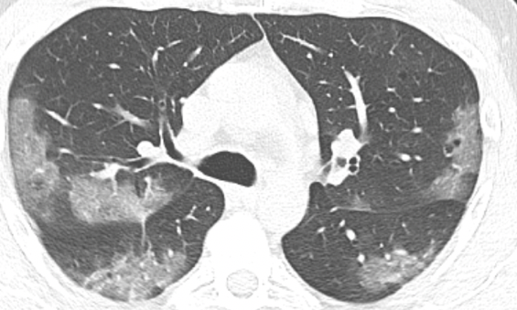
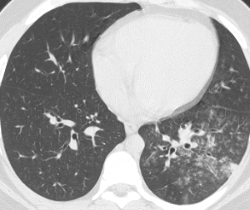
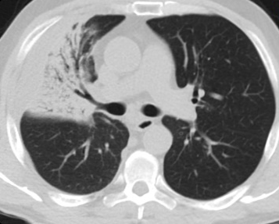
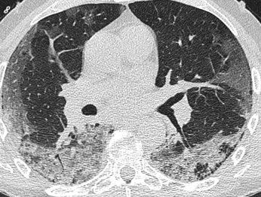
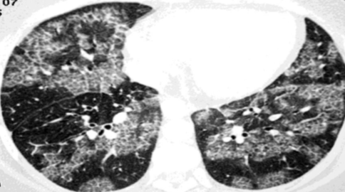
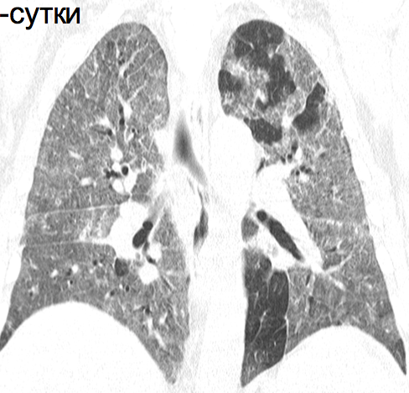
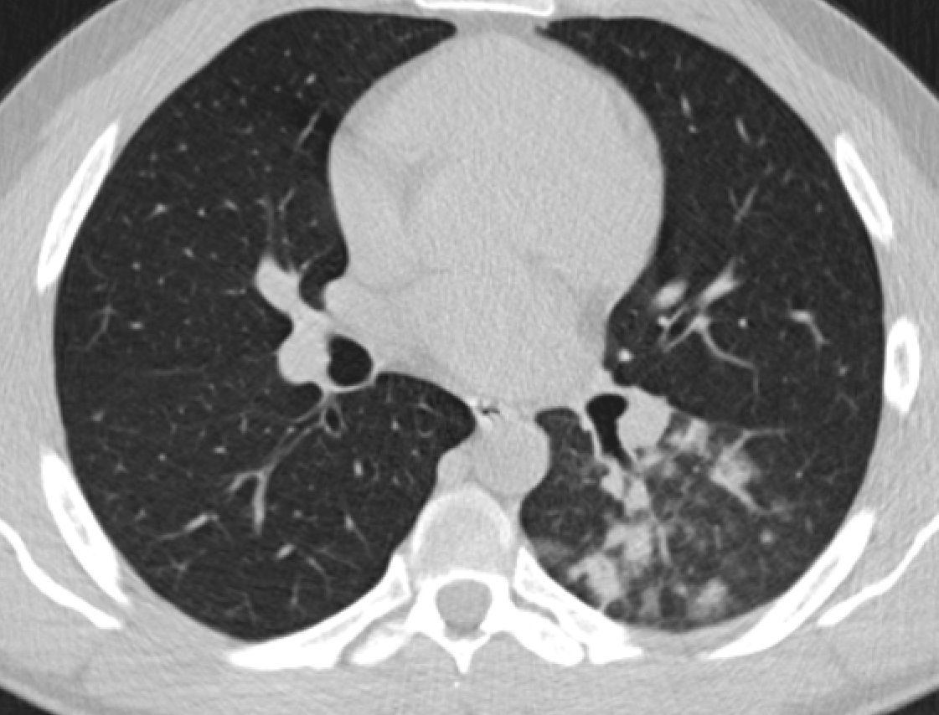
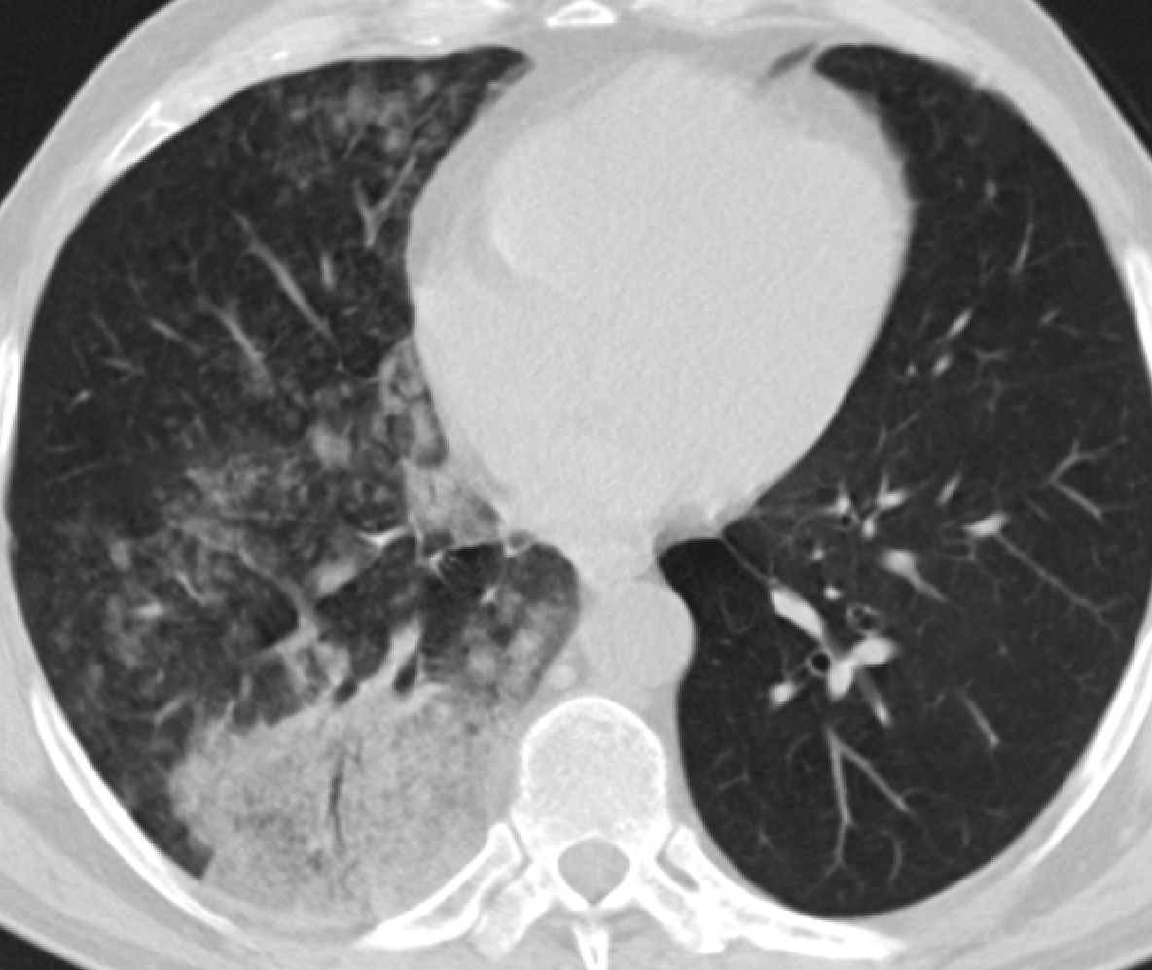
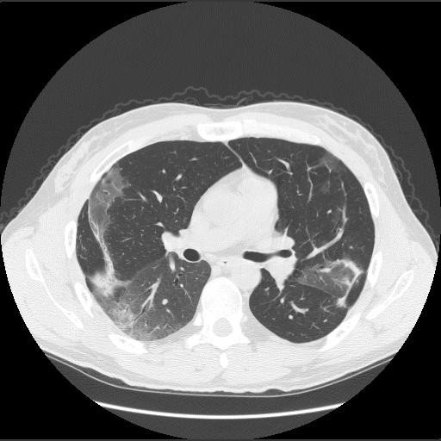
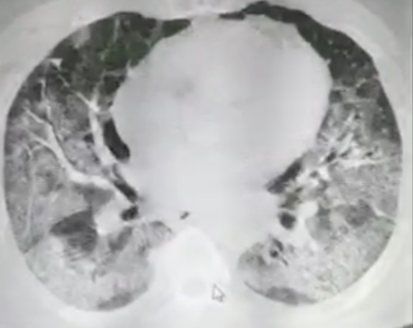
ДИФФЕРЕНЦИАЛЬНАЯ ДИАГНОСТИКА
 | COVID-2019 | Вирусные пневмонии (не SARS-CoV-2) | Пневмония иной этиологии
Патогенетические факторы | SARS-CoV-2 | Грипп А,B; парагрипп; цитомегаловирус; аденовирус; РСВ | Бактерии (стрептококк), микоплазма, хламиди
КТ ОГК | Ранняя стадия: симптом «матового стекла». Стадия прогрессирования: множественные симптомы «матового стекла», консолидация, симптом «булыжной мостовой», симптом «обратного гало». Пиковая стадия: «белое легкое». Локализация: Мультифокальная, периферическая. Преимущественно двустороннее. | Интерстициальное воспаление. Ретикулярные изменения Небольшие зоны «матового стекла». Утолщение стенки бронхов. Центрилобулярные очаги. Уплотнения междолевых борозд легких. Множественные фиброзные тяжи. Лимфоаденопатия. Утолщение плевры. Плевральный выпот. Признаки отека легкого. Ателектазы. Локализация: Одно- или двустороннее. Центральное и/или периферическое и/или перибронхиально. | Бронхиальная пневмония, Лобарная пневмония. Утолщение стенки бронхов. Центрилобулярные очаги Множественные участки консолидации, обширное вовлечение паренхимы легких Лимфаденопатия
medradiology.moscow

Slide 62
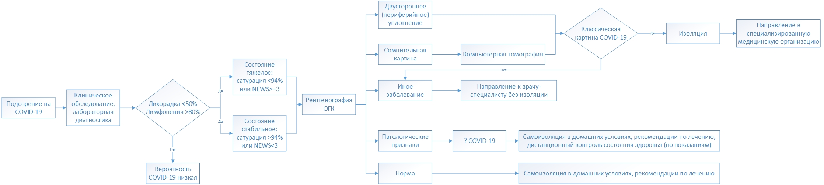
Алгоритм применения лучевых методов (1)
medradiology.moscow

Slide 63
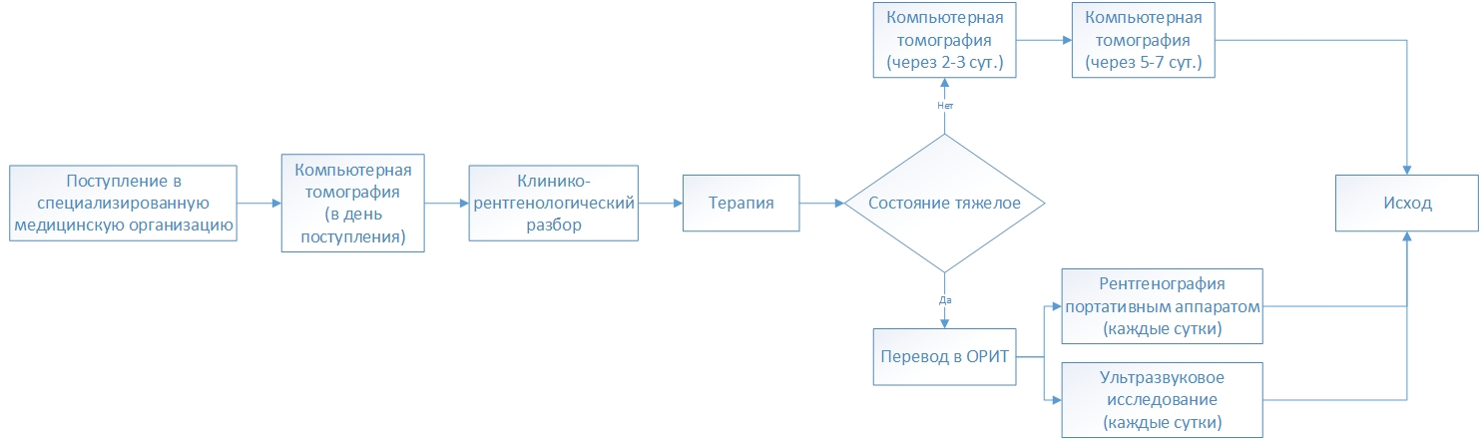
Алгоритм применения лучевых методов (2)
medradiology.moscow

Slide 64
РОЛЬ РЕНТГЕНОГРАФИИ
Рентгенография (РГ) ОГК применяется в амбулаторных и стационарных условиях как часть программы обследования при подозрении на наличие коронавирусной инфекции
Исходя из результатов РГ ОГК (в том числе при появлении подозрений на COVID-19), пациент может быть направлен на дополнительное обследование КТ ОГК
В стационарных условиях РГ рекомендуется к применению у пациентов в критическом состоянии, находящихся в отделениях интенсивной терапии и реанимации, при невозможности их транспортировки.
В таких случаях выполняют РГ ОГК передвижным рентгеновским аппаратом (в том числе ежедневно, в плановом порядке).
medradiology.moscow

Slide 65
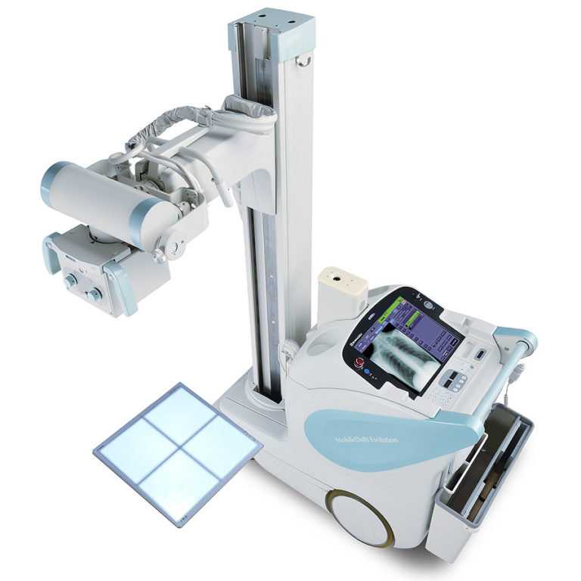
ПРОВЕДЕНИЕ РГ-ИССЛЕДОВАНИЙ НА ПЕРЕДВИЖНОМ АППАРАТЕ
Технологии проведения исследований не отличается от стационарного оборудования и включают в себя:
Позиционирование пациента на область исследования
согласно диагностической задаче
Соблюдение оптимальных физико-технических режимов исследования
(фокусного расстояния и нужных показателей напряжения в Rg-трубке)
Применение средств индивидуальной защиты
Радиационная безопасность:
При проведении рентгенологических исследований в ОРИТ одномоментно может обследоваться только один пациент.
При рентгенологическом исследовании обязательно проводится экранирование области таза, щитовидной железы, глаз и других частей тела, если они не подлежат исследованию, такие как защитный фартук, воротник, пелерину или какие-либо специальные средства
Кроме индивидуальных средств защиты должны быть использованы передвижные - ширмы и экраны, которые также используются для защиты персонала и других пациентов от рентгеновского излучения.
Учреждения могут рассмотреть возможность размещения портативных рентгенографических устройств, когда РГ показано с медицинской точки зрения.
Поверхности этих машин можно легко чистить, избегая необходимости приводить пациентов в рентгенологические кабинеты
medradiology.moscow
Notes:
это высокоточный метод исследование. Основано на способности тканей человека поглощать рентген излучения. При этом различные тканевые структуры поглощают РИ с разной степенью интенсивности.
С момента появления КТ произвела прорыв в медицине, так как у врачей впервые появилась возможность изучать тканевую структуру органов человека неинвазивным методом.
При этом КТ позволяет изучать ткани и анатомические структуры диаметром от нескольких миллиметров.

Slide 66
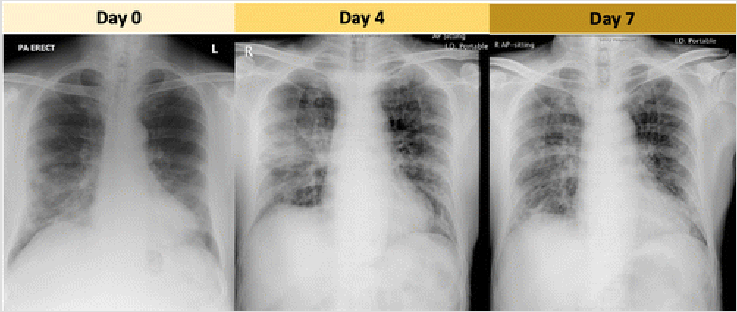
ДИНАМИКА COVID-19 ПО РЕНТГЕНОГРАФИИ
День 0
День 4
День 7
Инфильтрация справа в нижних отделах
Появление новых участков инфильтрации в средних отделах справа с преимущественной локализацией по периферии
Положительная динамика повышение пневматизации легочной ткани в средних отделах.
medradiology.moscow

Slide 67


РОЛЬ КТ
КТ проводится:
Для первичного обследования
Повторно через 2-3 дня при недостижении требуемого терапевтического эффекта
Через 5-7 дней при отсутствии или улучшении динамики симптомов
medradiology.moscow

Slide 68
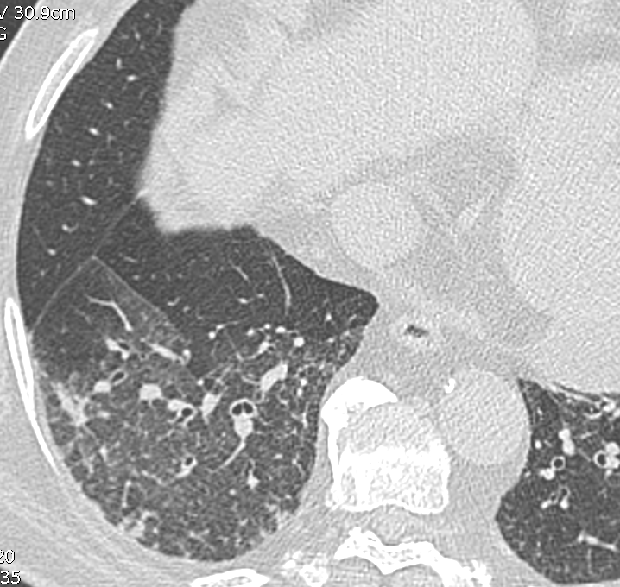
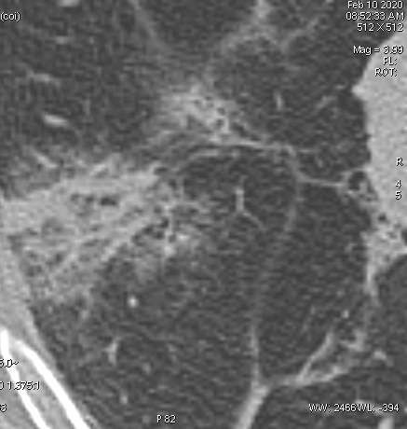
Ведущие КТ-синдромы
Единичные уплотнения по типу матового стекла
пятнистые,/очаговые уплотнения по типу матового стекла
Участки косолидации
Субплевральные линейные уплотнения
Округлые уплотнения
• Синдром «матового стекла»
• Синдром «консолидации»
Notes:
Ведущие КТ-синдромы при вирусной пне6вмонии, это прежде всег
• Синдром «матового стекла»
• Синдром «консолидации»

Slide 69
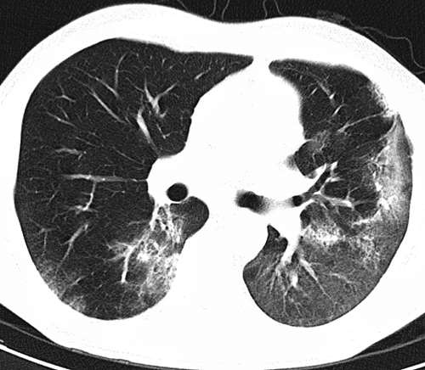
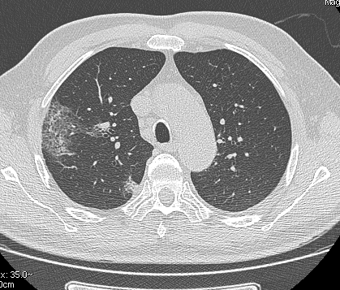
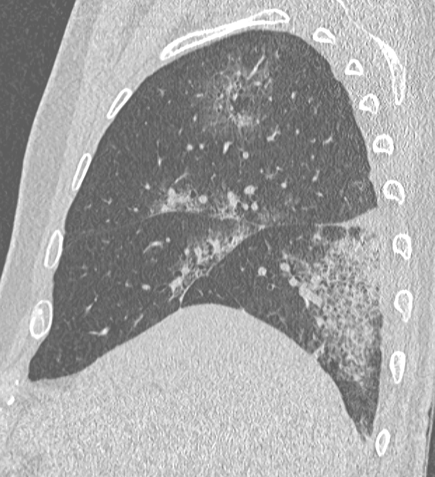
Прежде всего характерны ретикулярные инфильтраты по типу зон матового стекла в субплевральных областях обоих легких, преимущественно в нижних долях и обособленные, меньшие по размерам – в верхних Инфильтраты меняющиеся со временем (в ту или иную сторону). Динамику КТ-картины целесообразно отслеживать через 4-5 дней.

Slide 70
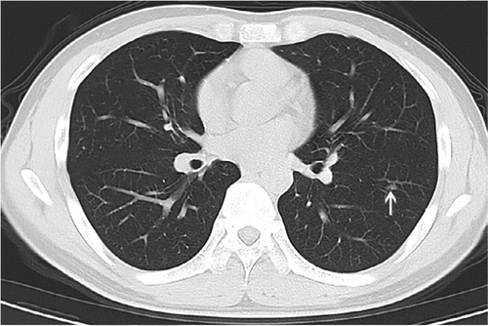
НЕСПЕЦИФИЧНАЯ КТ-КАРТИНА ПРИ COVID
Многие больные COVID имеют небольшие затемнения или базальные интерстициальные метки
medradiology.moscow

Slide 71
ЭФФЕКТИВНОСТЬ КТ ИССЛЕДОВАНИЙ
Чувствительность КТ – 98%
Чувствительность РТ-ПЦР – 71%
ВОЗМОЖНЫЕ ПРИЧИНЫ НИЗКОЙ ЧУВСТВИТЕЛЬНОСТИ РТ-ПЦР
Недостаточная эффективность методики
Различия в частоте обнаружения оборудования и реактивов разных производителей
Низкая вирусная нагрузка пациента
Неправильный клинический отбор проб
КТ грудной клетки возможно использовать для скрининга COVID-19 у пациентов с клиническими и эпидемиологическими особенностями, характерных для инфекции COVID-19, в особенности при отрицательном РТ-ПЦР
Sensitivity of Chest CT for COVID-19: Comparison to RT-PCR
DOI: 10.1148/radiol.2020200432
medradiology.moscow

Slide 72
РГ-ПРОЯВЛЕНИЯ ВИРУСНОЙ ПНЕВМОНИИ ПРИ КТ
ОСНОВНЫЕ
Многочисленные уплотнения легочной ткани по типу «матового стекла» преимущественно округлой формы, различной протяженности с/без консолидации
Переферической, мультилобарной локализации
Поражение чаще носит двусторонний характер
ДОПОЛНИТЕЛЬНЫЕ
Утолщение междолькового интерстиция по типу «булыжной мостовой»
Участки консолидации, периобулярные уплотнения
Симптом воздушной бронхограммы
ТИПИЧНЫЕ
Указанные признаки преимущественно определяются на 5-12 сутки заболевания
Уплотнения легочной ткани
по типу
«матового стекла» центральной и прикорневой локализации
Единичные солидные узелки
Наличие кавитаций
Плевральный выпот
Лимфоаденопатия
Очаговая диссеминация
Симптом «дерево в почках»
Пневмосклероз
Пневмофиброз
НЕТИПИЧНЫЕ
medradiology.moscow

Slide 73
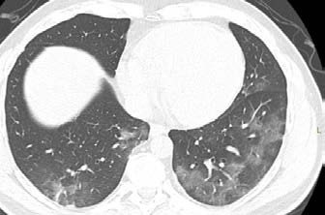
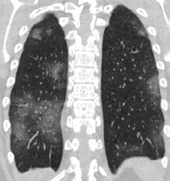
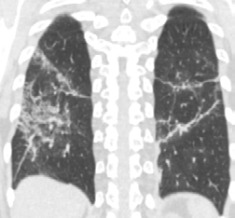
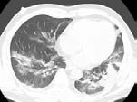
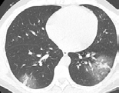
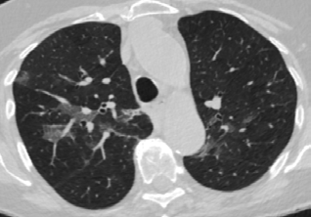
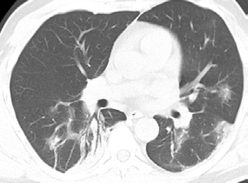
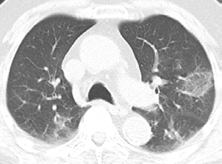
Оценка вероятности наличия вирусной пневмонии, обусловленной COVID-19 по КТ-паттернам
КТ ПАТТЕРН
РАСПРЕДЕЛЕНИЕ
ОСНОВНЫЕ ПРИЗНАКИ
ДОП. ПРИЗНАКИ*
ВЫСОКАЯ ВЕРОЯТНОСТЬ
Расположение преимущественно нижнедолевое, периферическое, периваскулярное, мультилобулярный двусторонний*
характер поражения
Многочисленные уплотнения по типу «матового стекла» преимущественно округлой формы, различной протяженности
Утолщение междолькового интерстиция по типу «булыжной мостовой» (“crazy-paving” sign), участки консолидации, симптом воздушной бронхограммы
Критерии диагностики
СРЕДНЯЯ ВЕРОЯТНОСТЬ
Критерии диагностики
Расположение преимущественно диффузное, перибронхиальное, односторонний характер поражения по типу «матового» стекла
Диффузные уплотнения легочной ткани по типу «матового стекла» различной формы и протяженности с/без консолидацией (-ии)
Критерии диагностики: Перилобулярные уплотнения, обратное «halo»
* Описаны единичные случаи одностороннего поражения

Slide 74
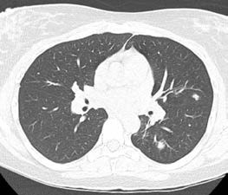
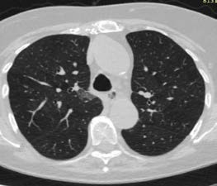
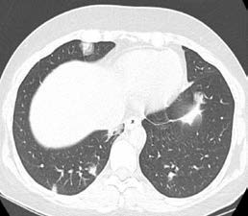
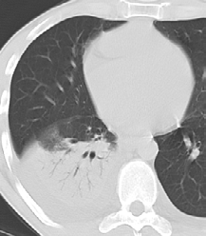
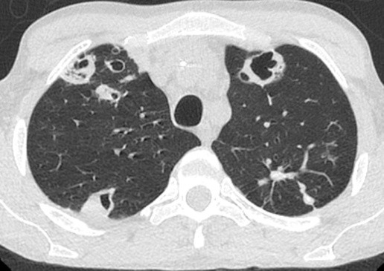
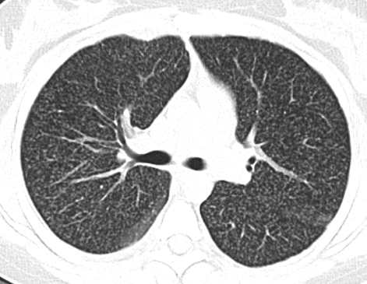
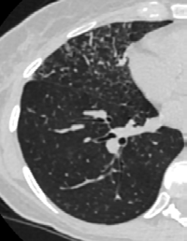
Оценка вероятности наличия вирусной пневмонии, обусловленной COVID-19 по КТ-паттернам
КТ ПАТТЕРН
РАСПРЕДЕЛЕНИЕ
ОСНОВНЫЕ ПРИЗНАКИ
ДОП. ПРИЗНАКИ*
НИЗКАЯ ВЕРОЯТНОСТЬ
Критерии диагностики
Преимущественно односторонняя локализация
Единичные малые уплотнения легочной ткани по типу «матового стекла» не округлой формы и не периферической локализации
Наличие участков инфильтрации по типу консолидации без участков уплотнения по типу «матового стекла», лобарных инфильтратов
НЕХАРАКТЕРНЫЕ ПРИЗНАКИ
Кавитация
Очаговая диссеминация
Симптом «дерево в почках»
Лобарный инфильтрат
* Плевральный выпот, лимфаденопатия, пневмосклероз/пневмофиброз

Slide 75
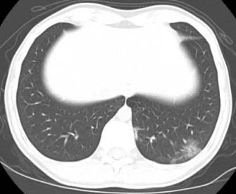
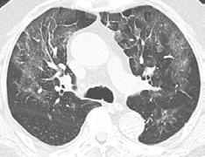
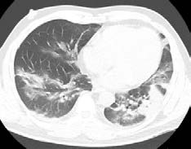
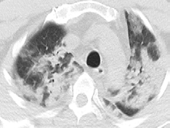
КТ-признаки и тяжесть заболевания при COVID19
КТ ПРИЗНАКИ
ТЯЖЕСТЬ ЗАБОЛЕВАНИЯ
Не более 3-х очагов уплотнения по типу матового стекла < 3 см по максимальному диаметру
ЛЕГКАЯ
Более 3-х очагов уплотнения по типу матового стекла < 3 см по максимальному диаметру
СРЕДНЯЯ/ТЯЖЕЛАЯ*
Уплотнения легочной ткани по типу матового стекла в сочетании с очагами консолидации
СРЕДНЯЯ/ТЯЖЕЛАЯ*
Диффузное уплотнение легочной ткани по типу матового стекла и консолидации в сочетании с утолщением междолькового интерстиция по типу «булыжной мостовой» (“crazy-paving” sign)
ТЯЖЕЛАЯ
* В соответствии с клиническими данными

Slide 76
ОЦЕНКА ВОВЛЕЧЕННОСТИ ПО ДАННЫМ МСКТ
ТЯЖЕСТЬ ПОРАЖЕНИЯ ЛЕГКИХ НА МСКТ КОРРЕЛИРУЕТ С ТЯЖЕСТЬЮ ЗАБОЛЕВАНИЯ
Подсчет процентов вовлечения в патологический процесс каждой из пяти долей легких:
ОБЩИЙ БАЛЛ МСКТ
0 баллов – отсутствие вовлечения
…
….
25 баллов – каждая
из долей вовлечена
более, чем на 75%
ПРОЦЕНТ ПОРАЖЕНИЯ ЛЕГКИХ
1 балл | - | < 5% вовлечено
2 балла | - | 5% - 25% вовлечено
3 балла | - | 26% - 49% вовлечено
4 балла | - | 50% - 75% вовлечено
5 баллов | - | > 75% вовлечено
х4 =
å
баллов
каждой
доли
medradiology.moscow

Slide 77
ДИНАМИКА РАЗВИТИЯ РГ ПРИЗНАКОВ
СТАДИИ ПРОЦЕССА | ПРИМЕРНАЯ ДЛИТЕЛЬНОСТЬ, ДНЕЙ | ДОМИНИРУЮЩИЕ КТ-ПРИЗНАКИ | ЛОКАЛИЗАЦИЯ, РАСПРОСТРАНЕННОСТЬ | ОСОБЕННОСТИ
РАННЯЯ | 0-4 | Симптом «матового стекла», локальные ретикулярные изменения на фоне «матового стекла» или их отсутствие, ограниченное число пораженных сегментов (преимущественно нижние доли) | Субплеврально, преимущественно нижние доли, ограниченное число пораженных сегментов; одно- или двустороннее (50-75% случаев) распространение | До 20-50% пациентов могут не иметь рентгенологических проявлений на этой стадии
ПРОГРЕССИ-РОВАНИЯ | 5-8 | Увеличение распространенности вышеописанных симптомов, появление очагов консолидации | Субтотальное, двустороннее распространение | -
ПИКОВАЯ | 10-13 | Симптом консолидации, перилобулярные уплотнения, плевральный выпот (редко) | Пик объема поражения примерно на 10 сутки, затем постепенное уменьшение объема поражения | Сохраняются симптомы «матового стекла», «булыжной мостовой». Редко – плевральный выпот
РАЗРЕШЕНИЯ | >14 | Частичное или полное разрешение (рассасывание) | Уменьшение объема поражения | Обязательно отсутствует симптом «булыжной мостовой». Стадия может наблюдаться более 1 месяца
medradiology.moscow

Slide 78
СТАНДАРТИЗИРОВАННЫЙ ПРОТОКОЛ ОПИСАНИЯ
КТ ОГК (COVID-19)
Исследование | Первичное / повторное (сравнение с исследованием от ___)
Клиническая информация | Жалобы на протяжении ___ дней
Изменения по типу «матового стекла»/консолидации/ретикуляр-ные изменения на фоне «матового стекла» | – не выявлены – выявлены: Локализация: правое легкое/левое легкое/ двусторонние изменения. Расположение: – преимущественно в периферических/центральных отделах – в передних/задних отделах в верхних/нижних отделах Контуры: – округлые – четкие/нечеткие – имеется признак Гало/обратного Гало
medradiology.moscow

Slide 79
СТАНДАРТИЗИРОВАННЫЙ ПРОТОКОЛ ОПИСАНИЯ
КТ ОГК (COVID-19)
Вовлечение паренхимы в патологический процесс: Последовательно оценить степень вовлечения каждой доли по 5-балльной шкале: 1 балл – <5% 2 балла – 5–25% 3 балла – 25–49% 4 балла – 50–75% 5 баллов – >75% Суммировать полученные баллы (максимально 25 баллов) Формула для подсчета процента поражения легких (максимально 100%): % поражения = общий балл х 4 | Левой верхней доли вовлечено …% легочной паренхимы. Левой нижней доли вовлечено …% легочной паренхимы. Правой верхней доли вовлечено …% легочной паренхимы. Правой средней доли вовлечено …% легочной паренхимы. Правой нижней доли вовлечено …% легочной паренхимы. Общий балл….. Процент поражения ….%
medradiology.moscow

Slide 80
СТАНДАРТИЗИРОВАННЫЙ ПРОТОКОЛ ОПИСАНИЯ
КТ ОГК (COVID-19)
Фоновые изменения | Фиброзные тяжи Увеличение диаметра сосудов Наличие плеврального выпота справа/слева Увеличение лимфатических узлов
Дополнительная информация
medradiology.moscow

Slide 81


РОЛЬ УЗИ ЛЕГКИХ
Сортировка больных по УЗД при массовом поступлении
При наличии признаков пневмонии → срочное КТ
Динамическое наблюдение за степенью тяжести
и распространенности процессов, в особенности
в реанимации
Изменение лечебно-диагностической тактики
в зависимости от выявленных изменений
Методика
Признаки и паттерны
Степени тяжести
Изменение лечебно-диагностической картины
medradiology.moscow

Slide 82


УЗИ ЛЕГКИХ ПРИ COVID-19
medradiology.moscow

Slide 83


УЗИ ЛЕГКИХ ПРИ COVID-19
medradiology.moscow

Slide 84

УЗИ ЛЕГКИХ ПРИ COVID-19
medradiology.moscow

Slide 85

ТЯЖЕСТЬ ЗАБОЛЕВАНИЯ
ТЯЖЕСТЬ | УЗ-ПРИЗНАКИ | ДОПОЛНИТЕЛЬНО
ЛЕГКАЯ | Наличие единичных В-линий в межреберном промежутке– незначительные интерстициальные изменения | Возможно наблюдение в амб. условиях
СРЕДНЯЯ | Множественные В-линии, утолщение плевральной линии – умеренные интерстициальные изменения | Показана срочная КТ
ТЯЖЕЛАЯ | Консолидации в базальных отделах | Показаны лечение в ОРИТ, срочная КТ
medradiology.moscow

Slide 86


ОЦЕНКА УЛЬТРАЗВУКОВЫХ ПАТТЕРНОВ
medradiology.moscow

Slide 87


БЕЗОПАСНОЕ ПРОВЕДЕНИЕ УЗИ
Исключить несрочные и плановые УЗИ
Увеличить интервалы между приемами
Использовать разную аппаратуру для пациентов с подозрением на COVID-19 и подтвержденным диагнозом
Как часто и чем обрабатывать датчики и аппаратуру
Обустройство кабинета
в условиях пандемии
Как защитить врача и пациента
medradiology.moscow

Slide 88

АЛГОРИТМ ПОМОЩИ ПАЦИЕНТАМ С COVID-19
medradiology.moscow

Slide 89


Slide 90
Рекомендуемый алгоритм диагностики в зависимости от тяжести течения
Тяжесть | Рекомендуемые методы исследования
Бессимптомная | При условии лечения в амбулаторных условиях дополнительные методы исследования и консультации специалистов проводятся по индивидуальным показаниям. В случае госпитализации рекомендуемые исследования такие же как при легкой форме.
Легкая | При условии лечения в амбулаторных условиях дополнительные методы исследования и консультации специалистов проводятся по индивидуальным показаниям. В случае госпитализации рекомендуется следующий минимальный перечень дополнительных исследований. Лабораторные исследования: Общий анализ крови Общий анализ мочи Биохимический анализ крови (по показаниям) Коагулограмма (по показаниям) Инструментальные исследования: Рентгенография органов грудной клетки КТ грудной клетки (по показаниям) ЭКГ (по показаниям) Консультации специалистов: Инфекционист (по показаниям) Пульмонолог (по показаниям) Другие специалисты (по показаниям)

Slide 91
Средне тяжелая | Те же, что и при легкой форме, но с выполнением всех исследований, обозначенных как «по показаниям». Дополнительно: Исследование на выявление других респираторных вирусов, включая РСВ методом ПЦР (обязательно) Исследование на Streptococcus pneumoniae, Haemophilus influenzae type B, Legionella pneumophila культуральным методом и/или ПЦР или экспресс-методом (обязательно) Исследование на микоплазменную и хламидийную инфекции, а также другие патогены (по показаниям) При подозрении на пневмонию обязательное проведение КТ грудной клетки.
Тяжелая | Лабораторные исследования: КЩС. Прокальцитониновый тест Биохимический анализ крови (АлТ, АсТ, общий билирубин, ЛДГ, ферритин, СРБ, мочевина, креатинин, альбумин) Коагулограмма (включая Д-димер и фибриноген) Исследование уровня ИЛ-6 (по показаниям) Исследование на выявление других респираторных вирусов, включая РСВ методом ПЦР (обязательно) Исследование на Streptococcus pneumoniae, Haemophilus influenzae type B, Legionella pneumophila культуральным методом и/или ПЦР или экспресс-методом (обязательно) Исследование на микоплазменную и хламидийную инфекции, а также другие патогены (по показаниям) Инструментальные исследования: Рентгенография органов грудной клетки КТ грудной клетки ЭКГ. Другие исследования (по показаниям) Консультации специалистов: Инфекционист. Пульмонолог Анестезиолог-реаниматолог Другие специалисты (по показаниям) При необходимости проведение дистанционной консультации с применением телемедицинских технологий со специалистами ФДРКЦ для детей в установленном порядке (см. п. 8.8.) [52].

Slide 92
Обязательной госпитализации подлежат:
Дети с тяжелой клинической картиной заболевания, имеющих совокупность двух и более признаков на фоне лихорадки: температура тела ≥38,5⁰С, ЧД ≥30, Sp0₂ ≤94%.
Дети с тяжёлой клинической картиной заболевания и нетипичным течением ОРВИ и гриппа, внебольничной пневмонией.
Дети из групп риска, в том числе имеющие врожденные пороки развития, хронические заболевания бронхо-легочной, сердечно-сосудистой и эндокринной систем, иммунодефицит.
При бессимптомной или легкой форме заболевания допустимо лечение на дому.

Slide 93
Показания для госпитализации детей с COVID-19 или подозрением на него:
1. Тяжелая или среднетяжелая степень респираторного заболевания или внебольничная пневмония.
2. Лихорадка выше 38,5 °С, в том числе по данным анамнеза, или ниже 36,0 °С или при длительности лихорадки выше 38,0 °С более 5 дней.
3. Одышка в покое или при беспокойстве.
4. Тахипноэ, не связанное с лихорадкой, более 20% от возрастной нормы: до 1 года – более 50, от 1 до 5 лет – более 40, старше 5 лет – более 30 в мин.
5. Тахикардия, не связанная с лихорадкой, более 20% от возрастной нормы: до 1 года – более 140, от 1 до 5 лет – более 130, старше 5 лет – более 120 в мин.
6. SpO2 ≤ 95%.
7. Угнетение сознания (сонливость) или повышенное возбуждение, инверсия сна, отказ от еды и питья.
8. Судороги.
9. Отсутствие положительной динамики или нарастание клинической симптоматики на фоне проводимой терапии через 5 дней после начала заболевания.
10. Наличие тяжелых фоновых заболеваний:
- Врожденные и приобретенные заболевания сердца, в том числе в анамнезе (пороки сердца, нарушения ритма, миокардиопатия или миокардит);
- Хронические заболевания легких (бронхолегочная дисплазия, бронхиальная астма, муковисцидоз, бронхоэктатическая болезнь, врожденные пороки легких и др);
- Первичный или вторичный иммунодефицит, в том числе ВИЧ-инфекция, аутоиммунные заболевания, иммуносупрессивная терапия;
- Онкогематологические заболевания, химиотерапия;
- Метаболические заболевания (сахарный диабет, ожирение и др);
- Заболевания печени и почек.
11. Невозможность изоляции при проживании с лицами из групп риска.
12. Отсутствие условий для лечения на дому или гарантий выполнения рекомендаций (общежитие, учреждения социального обеспечения, пункт временного размещения, социально неблагополучная семья, плохие социально-бытовые условия).

Slide 94
Показания для перевода в ОРИТ:
1. Нарушение сознания (14 баллов и менее по шкале комы Глазго для соответствующей возрастной категории) или необъяснимое выраженное возбуждение (плач, крик) на фоне течения ОРИ;
2. Увеличение ЧДД более чем на 15% от физиологических возрастных показателей в состоянии покоя;
3. Стонущее или кряхтящее дыхание;
4. Увеличение ЧСС более чем на 15% от физиологических возрастных показателей в состоянии покоя;
5. Цианоз и одышка, определяемые при визуальном осмотре, раздувание крыльев носа у детей первого года жизни;
6. SpO2 ≤ 93%;
7. Респираторный ацидоз (рСО2 > 50 мм рт. ст.);
8. Декомпенсированные нарушения кислотно-основного состояния крови (рН < 7,25);
9. Выраженные нарушения тканевой перфузии, артериальная гипотензия;
10. Лактат-ацидоз (концентрация лактата > 2,5 ммоль/л);
11. Артериальная гипотония с клиническими проявлениями шока;
12. Снижение диуреза до уровня олигоурии и ниже (ниже 50% от возрастной нормы и менее);
13. Появление кашля с примесью крови в мокроте, боли или тяжести в груди;
14. Появление признаков геморрагического синдрома.

Slide 95
Общие принципы лечения детей с хроническими заболеваниями
• Соблюдение основных принципов, касающихся образа жизни, изложенных
в действующих рекомендациях.
• Плановое посещение медицинских учреждений, социальных структур или плановую госпитализацию во время пандемии COVID-19 целесообразно отложить.
• Проведение плановой вакцинации и санации полости рта в соответствии с эпидситуацией.
• Больным, находящимся на диспансерном учете по инвалидизирующему заболеванию, для которых характерна декомпенсация (ХСН, сахарный диабет, онкологические и гематологические заболевания, ревматологическая патология, почечная недостаточность и диализ и т.д., дети после трансплантации) должна быть обеспечена возможность телефонного контакта с лечащим врачом-специалистом организации, к которой он прикреплен.
• При синдроме лихорадки необходима термометрия каждые 3 часа с ведением дневника, ежедневный контроль объема выпитой и выделенной жидкости и веса пациента (взвешивание в стандартных условиях натощак)
• Парацетамол является предпочтительным жаропонижающим препаратом в дозе 10–15 мг/кг (не более 60 мг/сутки). Не рекомендовано применение ацетилсалициловой кислоты для купирования лихорадки, однако, рекомендовано продолжить ее прием, если препарат был назначен ранее в качестве антиагрегантной терапии.
• Дети, принимающие постоянную терапию при хронической патологии, в том
числе кортикостероиды или другие препараты с подавлением иммунитета,
не должны прерывать свое лечение, если иное не рекомендовано врачом

Slide 96
Рекомендации из ВКР 10 версии
В качестве противовирусной терапии детей с COVID-19 в случаях заболеваний среднетяжелой и легкой степени тяжести рекомендуются препараты ИФН-α, при тяжелой степени тяжести используется внутривенные иммуноглобулины.
Интерферон-альфа может снизить вирусную нагрузку на начальных стадиях болезни, облегчить симптомы и уменьшить длительность болезни. Исследования в КНР у детей показали возможность более длительного выделения вируса с фекалиями, чем из верхних дыхательных путей (до 28 против 14 дней). Поэтому обоснованно применение препаратов ИФН-α в свечах, особенно с антиоксидантами, которые обеспечивают системное действие препарата, могут способствовать сокращению периода выделения вируса SARS-CoV-2 с фекалиями.
Умифеновир применяется у пациентов с COVID-19, однако отсутствуют доказательства его эффективности и безопасности. У детей возможно применение препарата в возрасте старше 6 лет.
Антибактериальная терапия показана при наличии признаков присоединения к инфекции COVID-19 бактериальной инфекции.
Выздоровление у детей преимущественно происходит в течение 1-2 недель.

Slide 97
п.4.1–4.3. Лечение COVID-19
Этиотропное
по клиническому опыту ведения пациентов с атипичной пневмонией, связанной
с коронавирусами SARS-CoV
и MERS-CoV, выделяют препараты этиологической направленности (как правило, использованных в комбинации):
лопинавир+ритонавир;
рибавирин;
препараты интерферонов
Патогенетическое
достаточное количество жидкости; при выраженной интоксикации показаны энтеросорбенты
инфузионная терапия под контролем состояния у пациентов в тяжелом состоянии (с осторожностью)
для профилактики отека мозга, легких целесообразно проводить инфузионную терапию на фоне форсированного диуреза
мукоактивные препараты с целью улучшения отхождения мокроты
бронхолитическая ингаляционная терапия бронхообструктивного синдрома
Симптоматическое
купирование лихорадки
комплексная терапия ринита / ринофарингита
комплексная терапия бронхита
Жаропонижающие назначают
при температуре выше 38,0ºС.
При плохой переносимости лихорадочного синдрома, головных болях, повышении артериального давления
и выраженной тахикардии (особенно при наличии ишемических изменений или нарушениях ритма)
жаропонижающие используют и при более низких цифрах.
Наиболее безопасными препаратами являются ибупрофен и парацетамол
Опубликованные на сегодня сведения о результатах лечения с применением данных препаратов не позволяют сделать однозначный вывод об их эффективности/неэффективности,
в связи с чем их применение
допустимо по решению врачебной комиссии, если возможная польза для пациента превысит риск.
97

Slide 98
Специфика лечения COVID-19 у детей
п.4.5.
Этиотропное
В настоящее время не разработано.
Назначение противовирусных препаратов может основываться на данных об их эффективности при лечении ОРВИ, вызванных коронавирусами.
Назначение других противовирусных средств в каждом случае должно быть обоснованно коллегиально врачом-инфекционистом
и врачом-педиатром
Патогенетическое
В начальном (лихорадочном) периоде болезни проведение дезинтоксикационной, антиоксидантной терапии;
Введение излишней жидкости парентерально, особенно изотонического раствора хлорида натрия, чревато опасностью развития отека легких и мозга, ОРДС;
Общее количество жидкости, вводимой парентерально, должно применяться из расчета по физиологической потребности;
Коррекция электролитных нарушений препаратами калия, глюконат кальция 10%.
Симптоматическое
Противокашлевые, муколитические
и отхаркивающие препараты при развитии трахеита, бронхита, пневмонии;
Антиконгестанты
при развитии ринита;
Жаропонижающие препаратов, в т.ч. НПВС (парацетамол, ибупрофен, метамизол натрия), спазмолитики при фебрильном повышении температуры.
Известные случаи коронавирусной инфекции у детей, обусловленные SARS-CoV-2, не позволяют объективно оценить особенности заболевания

Slide 99
Временные рекомендации по этиотропному лечению
Дети с бессимптомной формой
Этиотропная терапия не требуется.
Дети с легкой формой
Назначение противовирусных препаратов может быть рассмотрено у детей из групп риска, имеющих тяжелые сопутствующие заболевания, иммунодефицит: Рекомбинантный интерферон альфа-2b интраназально (препарат выбора) Умифеновир или Осельтамивир (альтернативная терапия) Терапия детям с тяжелыми хроническими заболеваниями согласовывается со специалистами ФДРКЦ для детей [52]
Дети со среднетяжелой формой
Лопинавир / Ритонавир (препарат выбора) (+ Рекомбинантный интерферон альфа-2b интраназально) Терапия детям с тяжелыми хроническими заболеваниями согласовывается со специалистами ФДРКЦ для детей [52]

Slide 100
Дети с тяжелой или критической формой
Лопинавир / Ритонавир (препарат выбора) Гидроксихлорохин Гидроксихлорохин (+ Азитромицин) Рибавирин Терапия согласовывается со специалистами ФДРКЦ для детей [6] [52]
Новорожденные
Осельтамивир Терапия согласовывается со специалистами регионального ДРКЦ для детей
У детей старше 15 лет может быть рассмотрена тактика назначения этиотропных средств, рекомендованная взрослым

Slide 101
Комбинированный препарат лопинавир+ритонавир является ингибитором протеазы ВИЧ. В ранее проведенных исследованиях было показано, что он также способен подавлять активность протеазы коронавируса. Предполагаемый на основе компьютерных моделирований противовирусный механизм действия в отношении нового коронавируса связан с воздействием на основную протеазу SARS-CoV-2 (эндопептидаза С30, неструктурный протеин Nsp5). Данный препарат нашел свое применение в лечении инфекции MERS-CoV.
Принимая во внимание сходство клинической картины легких форм COVID-19 с клинической картиной сезонных ОРВИ, до подтверждения этиологического диагноза в схемы терапии следует включать препараты, рекомендуемые для лечения сезонных ОРВИ, такие как интраназальные формы интерферона альфа, препараты индукторов интерферона, а также противовирусные препараты с широким спектром активности, такие как умифеновир.

Slide 102

Патогенетическая терапия и симптоматическое лечение
Сосудосуживающие
Назальные деконгестанты (при симптомах ринита и назофарингита)
Муколитики
Амброксол, ацетилцистеин
(ингаляционно, перорально)
У пациентов в тяжелом состоянии при наличии показаний
инфузионная терапия
из расчета 5-6-8 мл/кг/ч с обязательным контролем диуреза
кристаллоидные препараты (растворы электролитов); изотонические (раствор Рингера, изотонический раствор и др.)
Жаропонижающие
Парацетамол 1 г в/в капельно при температуре выше 38С (макс. суточная доза 4 г)
Бронхолитики
Сальбутамол, фенотерол, ипратропия бромид+фенотерол (при наличии признаков бронхообструкции, с использованием небулайзера)
Профилактика, диагностика и лечение новой коронавирусной инфекции (COVID-19), временные методические рекомендации // Министерство Здравоохранения РФ, Версия 5 (08.04.2020)

Slide 103
Дезинтоксикация и регидратация
Восполнение потерь жидкости и дезинтоксикация являются неотъемлемой частью терапии при манифестных случаях болезни. Дети, находящиеся на грудном вскармливании, могут продолжать получать его. При выраженных явлениях гастроэнтерита с потерей жидкости необходима регидратация, которая может осуществляться по рекомендованной методике энтерально или парентерально, в зависимости от степени тяжести эксикоза. Объем вводимой жидкости должен строго контролироваться. ВОЗ не рекомендует использовать гипотонические (изотонические) кристаллоиды, растворы крахмалов или желатина.

Slide 104

Контроль кардиотоксичности при применении хлорохина, макролидов, фторхинолонов
ЭКГ до начала лечения
у мужчин старше 55 лет, у женщин старше 65 лет ССЗ в анамнезе
Другие группы пациентов
Назначение противовирусных схем/АБТ
(гидроксихлорохин + азитромицин) +/- АБТ
Жалобы на аритмию, сердцебиение, боли и дискомфорт в области сердца, синкопальные состояния и др
ЭКГ контроль 1 раз в 5 дней
Внеочередной ЭКГ контроль
Интервал QT>480 мсек
Консультация кардиолога
Рассмотреть назначение бета-блокаторов
Профилактика, диагностика и лечение новой коронавирусной инфекции (COVID-19), временные методические рекомендации // Министерство Здравоохранения РФ, Версия 5 (08.04.2020)

Slide 105
Альтернативные схемы: Лопинавир/ритонавир
Монотерапия лопинавиром/ритонавиром не сокращала сроки госпитализации и не демонстрировала большую эффективность, чем стандартная симптоматическая терапия¹
Применение рекомендовано при наличии противопоказаний к назначению гидроксихлорохина (нарущения проводимости, длительность QT>500 мс, ретинопатия, постоянный прием противосудорожных препаратов и др)¹
Противопоказания:
CYP3A и др.²
тяжелая
печеночная
недостаточность,
одновременное
применение
препаратов
метаболизирующихся
1 - Профилактика, диагностика и лечение новой коронавирусной инфекции (COVID-19), временные методические рекомендации // Министерство Здравоохранения РФ, Версия 5 (08.04.2020) 2 - Утвержденная Министерством здравоохранения и социального развития РФ инструкция по применению лекарственного препарата для медицинского применения (Калетра)

Slide 106
Жаропонижающая терапия
Парацетамол (препарат выбора) – 10–15 мг/кг (не более 60 мг/сутки)
Ибупрофен – 5–10 мг/кг (не более 30 мг/сутки)
Примечание. В настоящее время нет научных доказательств, устанавливающих связь между приемом ибупрофена и ухудшением течения COVID-19 [84,85]. Не следует применять метамизол, ацетилсалициловую кислоту и нимесулид.

Slide 107
п.4.4. Антибактериальная терапия COVID-19
В связи с высоким риском суперинфекции пациентам с клиническими формами коронавирусной инфекции, протекающими с пневмонией, может быть показано назначение антимикробных препаратов
!
Выбор антибиотиков и способ их введения осуществляется на
основании:
У пациентов в критическом состоянии целесообразно стартовое назначение
одного из антибиотиков:
При отсутствии положительной динамики в течение заболевания, при доказанной
стафилококковой инфекции (при выявлении стафилококков, устойчивых к метицилину) целесообразно применение препаратов, обладающих высокой антистафилококковой и антипневмококковой активностью:
•
•
тяжести состояния пациента, анализе факторов риска
встречи с резистентными микроорганизмами (предшествующий прием антибиотиков, сопутствующие заболевания, и др.);
результатов микробиологической диагностики
защищенных аминопенициллинов;
цефтаролина фосамила;
«респираторных» фторхинолонов;
•
Бета-лактамные антибиотики должны назначаться
в комбинации с макролидами
для внутривенного введения
•
•
линезолид; ванкомицин
107

Slide 108
Антибактериальная терапия при осложненных формах инфекции
Пациентам поступающим с диагнозом «пневмония тяжелого течения*», до уточнения этиологии показана АБТ¹
Тяжелая пневмония*
Внебольничная пневмония¹
Амоксициллин/клавуланат*
1000/200 мг в/в капельно 3-4 раза в сутки
или
ЦС 3 поколения*
(цефотаксим 2 г 3-4 раза в сутки, цефтриаксон 2 г/сут)
или
Левофлоксацин
500 мг в/в капельно 1-2 раза в сутки (или др. респираторный ФХ)
*в комбинации с азитромицином
Нозокомиальная пневмония^{1,2}
(в условиях ИВЛ)
Меропенем 1 в/в капельно 3 раза в сутки или
Цефоперазон/сульбактам 2/2 г в/в капельно 2 раза в сутки
+
Ванкомицин 1 г в/в капельно 2 раза в сутки
* Критерии IDSA/ATS: 1 большой или 3 малых
«Большие» критерии: ^{«Малые» критерии:}
Выраженная ДН, требующая ИВЛ
Септический шок
ЧДД > 30/мин
РаО2/FiO2 ≤ 250
Мультилобарная инфильтрация
Нарушение сознания
Уремия (остаточный азот мочевины 2 ≥ 20 мг/дл)
Лейкопения (лейкоциты < 4 х 109/л)
Тромбоцитопения (тромбоциты < 100х10*12/л)
Гипотермия (<36C)
Гипотензия, требующая интенсивной инфузионной терапии
1 - Профилактика, диагностика и лечение новой коронавирусной инфекции (COVID-19), временные методические рекомендации // Министерство Здравоохранения РФ, Версия 5 (08.04.2020) 2 - Стратегия контроля антимикробной терапии при оказании стационарной медицинской помощи, Российские клинические рекомендации, 2018

Slide 109
Антибактериальная терапия при осложненных формах инфекции
При наличии данных в анамнезе, факторах риска колонизации MRSA – ванкомицин или линезолид^{1,2}
При наличии факторов риска Ps. aeruginosa – цефтазидим, цефоперазон/сульбактам, цефепим^{1,2}
Бактериологическое исследование рекомендуется у пациентов с диагнозом тяжелая пневмония^{1,3}
Принятие решения об изменении или отмене АБТ должно быть основано на данных микробиологического исследования и ПЦР¹
Дополнительные критерии для решения об изменении/отмене АБТ: лейкоцитоз, нейтрофилез, С-рб, прокальцитонин^{2,3,4}
1 - Профилактика, диагностика и лечение новой коронавирусной инфекции (COVID-19), временные методические рекомендации // Министерство Здравоохранения РФ, Версия 5 (08.04.2020) 2 - Стратегия контроля антимикробной терапии при оказании стационарной медицинской помощи, Российские клинические рекомендации, 2018
- Внебольничная пневмония - Клинические рекомендации, МЗ РФ, 2018
- Об утверждении алгоритма действий врача при поступлении в стационар пациента с подозрением на внебольничную пневмонию, коронавирусную инфекцию// Приказ ДЗ г. Москвы от 08.04.2020

Slide 110
п.4.7. Принципы терапии неотложных состояний COVID-19
Инфузионная терапия
Гипотонические кристаллоидные растворы, растворы на основе крахмала не рекомендуются к применению.
Необходимо вести пациентов в нулевом или небольшом отрицательном балансе
НИВЛ
При отсутствии эффекта от первичной респираторной терапии – оксигенотерапии, начальной тактикой допускается НИВЛ; альтернативной НИВЛ также может служить высокоскоростной назальный поток
ИВЛ
Проводится при неэффективности НИВЛ—- гипоксемии, метаболическом ацидозе
или отсутствии увеличения индекса PaO2/FiO2
в течение 2 часов, высокой работе дыхания
ЭКМО
Основным показанием является ОРДС средней тяжести и тяжелого течения с длительностью проведения любой ИВЛ не более 5 суток.
Септический шок
Незамедлительная внутривенная инфузионная терапия кристаллоидными растворами (30 мл/кг, инфузия
1 литра раствора в течение 30 мин. или ранее)
НИВЛ – неинвазивная искусственная вентиляция легких (ИВЛ) ЭКМО – экстракорпоральная мембранная оксигенация
ОРДС – острый респираторный дистресс-синдром
Показания для перевода в ОРИТ
(достаточно одного из критериев)
Нарастающая и выраженная одышка;
Цианоз;
Частота дыхания > 30 в минуту;
Сатурация SpO2 < 90%;
Артериальное давление АДсист < 90 мм рт. ст.;
Шок (мраморность конечностей, акроцианоз, холодные конечности, симптом замедленного сосудистого пятна (>3 сек), лактат более 3 ммоль/л);
Дисфункция центральной нервной системы
(оценка по шкале комы Глазго менее 15 баллов);
Острая почечная недостаточность (мочеотделение
< 0,5 мл/кг/ч в течение 1 часа или повышение уровня креатинина в два раза от нормального значения);
Печеночная дисфункция (увеличение содержания билирубина выше 20 мкмоль/л в течение 2-х дней или повышение уровня трансаминаз в два раза
и более от нормы);
Коагулопатия (число тромбоцитов < 100 тыс./мкл или их снижение на 50% от наивысшего значения в течение 3-х дней).
8

Slide 111
Cytokine Release Syndrome (CRS)
«Цитокиновый шторм» (англ. Cytokine Storm, Cytokine Release Syndrome) - форма системной воспалительной реакции организма, характеризующаяся чрезмерным синтезом цитокинов в очаге воспаления посредством механизма положительной обратной связи
Lee D.W. et al. "Current concepts in the diagnosis and management of cytokine release syndrome". Blood. 124 (2): 188–95 Chousterman B.G. et al. Cytokine storm and sepsis disease pathogenesis. Seminars in immunopathology.Jul 2017;39(5):517-22

Slide 112
Клинические и лабораторные проявления
Рефрактерная лихорадка (более 38,5 °C на протяжении 7 дней)
Острый респираторный дистресс синдром (до 50% случаев CRS)
Панцитопения
Гиперферритинемия (> 500 мкг/л)
Повышение сывороточного интерлейкина-6
Mehta P. et al. COVID-19: consider cytokine storm syndromes and immunosuppression // The Lancet. – 2020.

Slide 113
Лечение и профилактика «цитокинового шторма»
Таргетную терапию ингибиторами ИЛ-6 (тоцилизумабом или сарилумабом) или
ИЛ-1β (канакинумабом) в комбинации с ГК рекомендуется инициировать до развития
тяжелого поражения легких с целью подавления цитокинового шторма
и предотвращения развития полиорганной недостаточности.
Показаниями для назначения тоцилизумаба, сарилумаба и канакинумаба
являются сочетание данных КТ ОГК (значительный объем поражения легочной
паренхимы – более 50% (КТ3‑4) с двумя и более признаками):
• Снижение SpO2;
• СРБ > 60 мг/л или рост уровня СРБ в 3 раза на 8‑14 дни заболевания;
• Лихорадка > 38 °C в течение 5 дней;
• Число лейкоцитов < 3,0*109/л;
• Абсолютное число лимфоцитов < 1*109/л
• Уровень ферритина крови > 500 нг/мл;
• Уровень ИЛ‑6 > 40 пк/мл.

Slide 114
Оксигенотерапия
Дотация кислорода показана во всех случаях, сопровождающихся гипоксемией (Sp02 ≤94%), тяжелой дыхательной недостаточностью, центральным цианозом, шоком, комой или судорогами [23].
Необходимо внимательно наблюдать за пациентами с COVID-19 на предмет признаков клинического ухудшения, таких как, быстро прогрессирующая дыхательная недостаточность, немедленно реагируя на изменяющееся состояние.
Для объективной оценки у всех детей следует проводить пульсоксиметрию

Slide 115

Cхема 1. Пошаговый подход в выборе респираторной терапии COVID-19

Slide 116
Заболевания дыхательной системы у детей и СOVID-19
Бронхиальная астма у детей и СOVID-19. Дети с бронхиальной астмой,
получающие базовую терапию, не прекращают терапию при появлении респираторной симптоматики. Ухудшение состояния и появление признаков
дыхательной недостаточности требует срочной госпитализации и продолжение лечения в условиях стационара.В настоящее время существует предположение, что ингаляционная стероидная терапия в сочетании с пролонгированными бета-2-адреномиметиками, оказывают положительное влияние при
коронавирусной инфекции не только у больных с бронхиальной астмой, но и
у пациентов без астмы

Slide 117
Дети с бронхолегочной дисплазией (БЛД)
Относятся к группе высокого риска по тяжелому течению острых респираторных вирусных инфекций (особенно вызванных РС- и риновирусом), с необходимостью госпитализации, имеют риск смертельных исходов в результате респираторных осложнений.
Часть детей с бронхолегочной дисплазией имеют осложнение в виде хронической дыхательной недостаточности (ХДН), на фоне которой при ОРВИ может
развиваться ОДН, в связи с чем пациентам с тяжелой и среднетяжелой БЛД
должен проводиться тщательный мониторинг уровня SpO2 при первых признаках любой ОРВИ, с учетом исходных показателей сатурации. Дети, у которых была прекращена кислородотерапия, в период вирусной инфекции вновь
могут испытывать гипоксию и нуждаться в кислородной поддержке. Предполагается, что пациенты с БЛД могут иметь более тяжелое течение COVID-19,
особенно при ко-инфекции

Slide 118
COVID-19 у детей с иммуносупрессией:
• Удлинение интервала элиминации вируса (длительное выделение вируса), увеличение частоты развития пневмонии, обструктивных осложнений,
смертности;
• Склонность прогрессирования инфекции верхних дыхательных путей в инфекцию нижних дыхательных путей;
• Манифест инфекции возможен с развития вирусной пневмонии/ обструктивного синдрома;
• В группе риска дети младшего возраста, с наличием основного заболевания
легких или других респираторных заболеваний;
• Распознавание факторов риска для тяжелого респираторного заболевания
может помочь в стратификации степени тяжести и позволить своевременно
начать лечение.

Slide 119
Группы риска по тяжелому течению COVID-19 инфекции:
• юношеский артрит с системным началом, особенно при наличии в анамнезе
эпизодов синдрома активации макрофагов.
• системные заболевания соединительной ткани, в особенности, такие как
системная красная волчанка, системная склеродермия, имеющие интерстициальное легочное поражение.
• любые иные ревматические заболевания, имеющие легочное поражение, такие как АНЦА-ассоциированные васкулиты.
• ревматические заболевания, получающие хроническую кортикостероидную
терапию.
• ревматические заболеваниями, имеющими коморбидные заболевания, такие как сахарный диабет, а также имеющие органное поражение (ауто-
иммунный гепатит, гломерулонефрит), особенно при наличии признаков
хронической недостаточности органов, как-то хроническая болезнь почек,
хроническая печеночная недостаточность.

Slide 120
Рекомендованные схемы лечения CRS при COVID-19
Тоцилизумаб 400 мг в/в капельно¹ медленно в течение не менее 1 часа (или 8 мг/кг²) Максимальная разовая доза не более 800 мг.
При недостаточном эффекте повторное введение через 12 ч.
Глюкокортикостероиды^{1,2}: дексаметазон 10 мг в/в 4 раза в сутки³
метилпреднизолон 1 мг/кг 2 раза в сутки^{3,4}
+
Гидроксихлорохин + Азитромицин¹ или
Лопинавир/ритонавир ± рекомбинантный интерферон бета 1 b^{1,2}
Профилактика, диагностика и лечение новой коронавирусной инфекции (COVID-19), временные методические рекомендации // Министерство Здравоохранения РФ, Версия 5 (08.04.2020)
Об утверждении алгоритма действий врача при поступлении в стационар пациента с подозрением на внебольничную пневмонию, коронавирусную инфекцию// Приказ ДЗ г. Москвы от 08.04.2020
Khadka R. H. et al. Management of cytokine release syndrome: an update on emerging antigen-specific T cell engaging immunotherapies // Immunotherapy. – 2019
Справочник по профилактике и лечению COVID-19 Первая клиническая больница. Медицинский Факультет университета Чжэцзян.

Slide 121
Показания к назначению тоцилизумаба
(Приказ ДЗ г. Москвы от 06.04.2020)
Лихорадка 38-39С, в сочетании с повышением С-рб (более 3N), повышением уровня IL-6, интерстициальным поражением легких
Лихорадка в сочетании с повышением С-рб (более 3N), повышением уровня IL-6, интерстициальное поражение легких с ДН
Прогрессирование интерстициального поражения легких по данным КТ ОГК, ДН, в сочетании с повышением С-рб (мг/л), повышением уровня IL-6, лихорадкой 38-39С
Об утверждении алгоритма действий врача при поступлении в стационар пациента с подозрением на внебольничную пневмонию, коронавирусную инфекцию // Приказ ДЗ г. Москвы от 08.04.2020

Slide 122

Показания и противопоказания к назначению тоцилизумаб
122
Версия 5 (08.04.2020)

Slide 123

123
Версия 5 (08.04.2020)

Slide 124
Тоцилизумаб: побочные эффекты
Повышение “печеночных” трансаминаз
Реакции гиперчувствительности
Лейкопения, нейтропения
Гиперхолестеринемия
Повышение АД
Сыпь, зуд, крапивница и др.
Утвержденная Министерством здравоохранения и социального развития РФ инструкция по применению лекарственного препарата для медицинского применения (Актемра)

Slide 125


Slide 126


Slide 127


Slide 128


Slide 129


Slide 130
КРИТЕРИИ ДЛЯ ВЫПИСКИ
Нормальная температура тела >3 дней
Отсутствие симптомов ОРВИ
КТ/РГ легких - частичное или полное разрешение (рассасывание), отсутствие плеврального выпота
Отрицательный тест на нуклеиновые кислоты
(2 теста с интервалом не менее 1 дня)
Pan F, Ye T, Sun P, et al. Time course of lung changes on chest CT during recovery from 2019 novel coronavirus (COVID-19) pneumonia. Radiology 2020. DOI: 10.1148/radiol.2020200370.
Diagnosis and Treatment Plan for COVID-19 (Trial Version 6). Chin Med J (Engl). 2020 Mar 17. doi: 10.1097/CM9.0000000000000819.
Zu ZY, Jiang MD, Xu PP, Chen W, Ni QQ, Lu GM, Zhang LJ. Coronavirus Disease 2019 (COVID-19): A Perspective from China. Radiology. 2020 Feb 21:200490. doi: 10.1148/radiol.2020200490.
medradiology.moscow

Slide 131


Slide 132
п. 5.4* Патологоанатомическое вскрытие
Все тела умерших от COVID-19 подлежат обязательному патологоанатомическому вскрытию.
Оснащение ПАО
Методическая папка с оперативным планом противоэпидемических мероприятий в случае выявления больного COVID-19
Схема оповещения
Памятка по технике вскрытия и забора материала для бактериологического исследования
Функциональные обязанности на всех сотрудников отделения
Защитная одежда (противочумный костюм II типа)
Укладка для забора материала; стерильный секционный набор;
Запас дезинфицирующих средств и емкости для их приготовления
Тело умершего пациента транспортируется из отделения, где произошла смерть, непосредственно
в патологоанатомическое отделение данной медицинской организации
Патологоанатомическая картина при ТОРС, вызванного в том числе COVID-19, зависит от стадии болезни:
в ранней стадии преобладают признаки диффузного альвеолярного повреждения, острого бронхиолита, отёка и геморрагий интерстициальной ткани
в поздней стадии развивается фиброзирующий альвеолит с организацией экссудата в просветах альвеол и бронхиол
Вскрытие производится в присутствии специалиста организации, уполномоченной осуществлять федеральный государственный санитарно-эпидемиологический надзор.
Доставка аутопсийного материала для лабораторного исследования в региональное представительство
ФБУЗ «Центр гигиены и эпидемиологии» осуществляется в кратчайшие сроки
*- ПРОЕКТ, пункт предлагается к включению в версию 4 Временных клинических рекомендаций
15

Slide 133
Маршрутизация пациентов с подозрением на COVID-19
п. 6.
В целях обеспечения готовности
к проведению противоэпидемических мероприятий в случае завоза
и распространения COVID-19
медицинским организациям необходимо:
Медицинская помощь пациентам с COVID-19 оказывается в соответствии с Порядками¹.
Госпитализация пациента, подозрительного на заболевание, вызванное SARS-CoV-2, осуществляется в медицинские организации, имеющие в своем составе
мельцеровские боксы,
либо в медицинские организации, перепрофилируемые под специализированные учреждения, соответствующие Требованиям²
иметь оперативный план первичных противоэпидемических мероприятий при выявлении больного, подозрительного на данное заболевание,
руководствоваться действующими нормативными, методическими документами, санитарным законодательством в установленном порядке,
в том числе региональным Планом санитарно- противоэпидемических мероприятий по предупреждению завоза и распространения новой коронавирусной инфекции, вызванной SARS-CoV-2, утвержденным уполномоченным органом исполнительной власти субъекта РФ
— приказы Минздравсоцразвития России от 31.01.2012 №69н «Об утверждении Порядка оказания медицинской помощи взрослым больным при инфекционных заболеваниях» и от 05.05.2012 №521н «Об утверждении Порядка оказания медицинской помощи детям с инфекционными заболеваниями» с проведением всех противоэпидемических мероприятий.
— СП 1.3.3118-13 Безопасность работы с микроорганизмами I-II групп патогенности (опасности).
16

Slide 134
Пример организации сортировки пациентов в многопрофильной больнице
Скрининг на входе термометрия
Случай
обращения
за мед. помощью
Повышенная температура
Температура в норме
Сортировочный изолятор кратковременного пребывания
Дифф. диагностика
КТ или рентген
Общий анализ крови
Биохимические анализы
Экспресс-тесты
Многопрофильная больница
Чистая зона
Зона с ограниченным доступом
ИЗОЛЯТОР
Пациенты, подпадающие под:
подозрительные случаи COVID-19
подтвержденные случаи COVID-19,
протекающие в легкой форме
Изоляция, в т.ч. когортная изоляция, в палатах с нормальным давлением
Пациенты с инфекционными заболеваниями, без подозрения на COVID-19
Пациенты с подозрительными или подтвержденными случаями COVID-19, протекающие в средней и тяжелой формах (реанимация)
Инфекционная больница
Пациенты в тяжелом и крайне тяжелом состоянии
Изоляция в боксы с отрицательным давлением
17

Slide 135
п.5.1–5.3. Профилактика коронавирусной инфекции
Меры неспецифической профилактики, направленные на:
Специфическая профилактика
Вакцинация
Источник инфекции
Изоляция больных в боксированные помещения/палаты инфекционного стационара;
Назначение этиотропной терапии
Mеханизм передачи
Соблюдение правил личной гигиены
Использование одноразовых медицинских масок, - использование СИЗ для медработников;
Проведение дезинфекционных мероприятий;
Утилизация мед. отходов класса В;
Транспортировка больных специальным транспортом
Контингент
Элиминационная терапия («промывка» носа р-ром NaCl)
Местное использование лекарств, обладающих барьерными функциями;
Своевременное обращение
в медицинские организации при появлении симптомов
Медикаментозная профилактика
для взрослых интраназальное введение рекомбинантного интерферона альфа
для беременных только интраназальное введение рекомбинантного интерферона альфа 2b
Мероприятия по предупреждению завоза и распространения COVID-19 на территории РФ регламентированы Распоряжениями Правительства РФ от 30.01.20 №140-р, от 31.01.20 №154-р, от 03.02.20 №194-р, от 18.02.20 №338-р и Постановлениями Главного государственного санитарного врача РФ от 24.01.2020 №2, от 31.01.2020 №3.

Slide 136


Slide 137



Slide 138



Slide 139


Slide 140
Профилактика распространения COVID-19 в медицинских организациях
Транспортировка пациента
Пациентов с подозрением или подтверждённым COVID-19 необходимо госпитализировать в инфекционный стационар, доставка осуществляется специализированным транспортом
Персонал и водитель, контактирующие с больными COVID-19 (при подозрении на инфекцию) должны быть обеспечены средствами индивидуальной защиты:
  шапочки,
  противочумные (хирургические) халаты,
  респираторы (класса FFP2 и выше),
  защитные очки или экраны
Транспорт и предметы, использованные при транспортировании, обеззараживаются на территории мед. организации на специально оборудованной площадке со стоком и ямой
Дезинфицирование
Профилактическая дезинфекция начинается немедленно при возникновении угрозы заболевания и прекращаются через 5 дней после ликвидации угрозы заноса возбудителя, включает в себя:
  меры гигиены,
  частое мытье рук с мылом или протирку их кожными антисептиками,
  регулярное проветривание помещений,
  проведение влажной уборки.
В кладовой одежда больного хранится в индивидуальных мешках, сложенных в баки или полиэтиленовые мешки
Медицинские отходы, в т.ч. биологические выделения пациентов, утилизируются в соответствии с санитарно- эпидемиологическими требованиями, применяемыми к отходам класса В

Slide 141
Профилактика
COVID-19 у медицинских работников
Не прикасаться к глазам, носу, рту, руками, в том числе в перчатках
При попадании биологического материала, содержащего возбудитель SARS-CoV-19 на слизистые оболочки или кожные покровы:
  руки обрабатывают спиртсодержащим кожным антисептиком или спиртом, если лицо не было защищено, то его протирают тампоном, смоченным 70%-м этиловым спиртом;
  слизистые оболочки рта и горла ополаскивают 70%-м этиловым спиртом, в глаза и нос закапывают 2%-й раствор борной кислоты.
Гигиеническую обработку рук с использованием спиртосодержащих кожных антисептиков следует проводить после каждого контакта с кожными покровами больного (потенциального больного), его слизистыми оболочками, выделениями, повязками и предметами ухода, а также объектами, находящимися в непосредственной близости от больного
Следует проводить ежедневные осмотры медицинских работников с проведением термометрии 2 раза в день на протяжении всего периода ухода за пациентами с COVID-19 и в течение 14 дней после последнего контакта с больным
Медицинский персонал, контактирующий с пациентами с COVID-19 и при подозрении на данное заболевание, должен быть обеспечен средствами индивидуальной защиты
  шапочки,
  противочумные (хирургические) халаты,
  респираторы (класса FFP2 и выше),
  защитные очки или экраны
Для медицинских работников, занятых в сборе и удалении медицинских отходов класса В, необходима защита органов дыхания с помощью респиратора

Slide 142
Профилактика
Проведение дезинфекции
Проводят текущую и заключительную дезинфекцию
Для проведения дезинфекции используют дезинфицирующие
средства, разрешенные к применению
в отношении вирусных инфекций (например, на основе хлорактивных и кислородактивных соединений)
Дезинфекции подлежат:
  все поверхности в помещениях,
  предметы обстановки,
  дверные ручки,
  подоконники,
  спинки кровати,
  прикроватные тумбочки,
  посуда больного и посуда, в которой пища поступила в отделение, остатки пищи,
  игрушки,
  воздух,
  выделения больного,
  транспорт
и другие объекты
Правила обработки
Столовую посуду, белье больного и предметы ухода обрабатывают способом погружения в растворы дезинфицирующих средств.
Постельные принадлежности после выписки, смерти или перемещения пациента сдаются в дезинфекционную камеру.
Обработка воздуха:
  в присутствии людей с использованием оборудования на основе ультрафиолетового излучения, различных видов фильтров
  в отсутствии людей с использованием открытых ультрафиолетовых облучателей, аэрозолей, дезинфицирующих средств.
При обработке поверхностей в помещениях применяют способ орошения.

Slide 143
КОНТРОЛЬНЫЕ ВОПРОСЫ:
1. Средняя продолжительность инкубационного периода при COVID-19:
3-7 дней
21 день
1-2 дня
2. При выявлении, подозрении на COVID-19 где проводится лечение:
в инфекционном стационаре
амбулаторно
на дому
3. Какие препараты назначить больному с подтвержденной COVID-19:
интерферон альфа
антибиотики
осельтамивир
4. Больной с внебольничной пневмонией поступает в приемное отделение. Показания к назначению обследования на коронавирус SARS-CoV-2?
поездка в Китай
пожилой возраст
проводится всем
5. Экстренная личная профилактика при попадании биологической жидкости от больного с подозрением на COVID-19 на кожные покровы мед. работника:
обработка спиртом 70%
обработка 2% раствором борной кислоты
обработка йодом.

Slide 144

Анаферон детский – противовирусный и иммуномодулирующий препарат для профилактики и лечения ОРВИ, включая грипп
СОЗДАН НА ОСНОВЕ РЕЛИЗ-АКТИВНЫХ АНТИТЕЛ К ИФН-ГАММА
Notes:
Одним из немногих препаратов, доказавших возможность повышения эффективности вакцинации и увеличения охвата детей ею, является существующий у нас с Вами в арсенале на протяжении последних 12 лет (с 2003 г.) проверенный препарат для профилактики и лечения ОРВИ и гриппа у детей - Анаферон детский. И за это время он стал для многих специалистов хорошим и надежным партнером в профилактике и лечении вирусных инфекций у детей. Анаферон детский создан на основе релиз-активных антител к интерферону-гамма.

Slide 145
Анаферон детский: принципиальное отличие Анаферона детского от других индукторов ИФН
Двойное действие - сочетание влияния на функциональную активность и продукцию собственных, эндогенных интерферонов с повышением чувствительности рецепторов к ним и усилением лиганд-рецепторного взаимодейтвия интерферонов со своими рецепторами
Notes:
Принципиальным отличием Анаферона детского от других индукторов ИФН является двойное действие - сочетание влияния на функциональную активность и продукцию собственных, эндогенных интерферонов с повышением чувствительности рецепторов к ним и усилением лиганд-рецепторного взаимодействия интерферонов со своими рецепторами
Именно двойной механизм действия Анаферона детского - влияние не только на продукцию, но и на рецепцию интерферонов, позволяет повысить эффективность работы системы ИФН и обеспечивает широкий спектр противовирусной активности при отсутствии риска формирования резистентности независимо от этиологии ОРВИ.

Slide 146
Возможности применения
Анаферона детского
Избирательно повышает способность клеток
производить ИФН-γ и ИФН-α/β в ответ на инфекцию (вирус-индуцированная продукция ИФН)
1
2
При профилактическом приеме поддерживает
высокую готовность организма к инфекции
3
Не вызывает гипореактивность
иммунной системы
4
Не формирует резистентные штаммы
5
Единственный индуктор ИФН,
разрешенный к применению у детей с 1 месяца
Notes:
Анаферон детский избирательно повышает способность клеток производить ИФН-γ и ИФН-α/β в ответ на инфекцию (вирус-индуцированная продукция ИФН), а при профилактическом приеме поддерживает высокую готовность организма к инфекции. Анаферон детский не нарушает механизмы регуляции продукции ИФН, поэтому он не влияет на их продукцию в отсутствие вируса. В этот период эффекты Анаферона проявляются в виде сохранения и повышения готовности организма к ответу на вирус – поддерживается готовность клеток к продукции ИФН в случае развития супер- или реинфекции. При использовании Анаферона детского для профилактики ОРВИ активируются пороговые количества молекул ИФН-γ, которые производятся иммунокомпетентными клетками организма даже в здоровом состоянии, а также рецепторы к ИФН-γ, которые более полноценно выполняют свои базовые биологические функции и повышают готовность организма к ответу на инфекцию. Описанное физиологичное действие Анаферона детского не предполагает гиперстимуляции иммунного ответа и развития ее последствий, а также предотвращает формирование гипореактивности системы ИФН. Кроме того, это единственный индуктор ИФН, разрешенный к применению у детей уже с 1 месяца.

Slide 147
Оптимизация вакцинации: комбинированная профилактика
Первый этап: предвакцинальный
За 2-4 недели до предполагаемой вакцинации целесообразно начать прием Анаферона детского
Второй этап: вакцинация
На фоне приема Анаферона детского проводится вакцинация
Третий этап: поствакцинальный
Продолжение приема Анаферона детского в течение 1-3 месяцев
Коровина Н.А., Заплатников А.Л. Иммунопрофилактика острых респираторных вирусных инфекций и гриппа у детей//Поликлиника. – 2007. – №4. – С.62-64
Notes:
В ходе многочисленных исследований, проведенных на в НИИ ДИ, РМАПО, НИИ вирусологии им. Ивановского и других крупнейших научно-клинических центрах РФ (Костинов М.П., Соловьева И.Л. Иммуномодуляторы и вакцинация. – М.: 4Мпресс, 2013. – 272с.) были получены данные, позволившие сформулировать практические рекомендации по оптимизации вакцинации путем использования комбинированной профилактики с применением на всех этапах вакцинации Анаферона детского. Далее - текст на слайде.

Slide 148

Уровень доказательности А
Сравнительное
двойное слепое
плацебо-контролируемое
рандомизированное
исследование профилактической эффективности Анаферона детского по снижению заболеваемости ОРВИ у детей, подлежащих плановой вакцинации против гриппа
Период:
октябрь 2006 г – январь 2007 г.
Дети с рекуррентными респираторными инфекциями, возраст 6 мес. – 4 года с
Коровина Н.А., Заплатников А.Л., Бурцева Е.И. с соавт. Оптимизация профилактики и лечения вирусных инфекций у детей. // Поликлиника. – 2007. – №2. – С.8-11
Notes:
Для начала, в качестве доказательства клинической эффективности хотелось бы привести результаты проведенного на кафедре педиатрии Российской Медицинской Академии последипломного образования (РМАПО) под руководством заведующей кафедрой профессора Коровиной Н.А. сравнительного, рандомизированного двойного слепого плацебо-контролируемого пилотного исследования профилактической эффективности Анаферона детского по снижению заболеваемости ОРВИ у детей, подлежащих плановой вакцинации против гриппа. В качестве средства специфической профилактики гриппа использовалась отечественная вакцина «Гриппол» (Рег. № 96/309/123-4). Исследование проводилось в период с октября 2006 по январь 2007 года в городе Каменске-Шахтинском Ростовской области у детей в возрасте от 6 месяцев до 4 лет (средний возраст 1,9±0,2 года), подлежащих вакцинации против гриппа и исходно имеющих высокую заболеваемость респираторными инфекциями (часто болеющие дети).

Slide 149

Заболеваемость ОРИ в предвакцинальный период у детей раннего возраста на фоне приема Анаферона детского
Дети с частыми респираторными инфекциями, возраст 6 мес. – 4 года
Снижение заболе-ваемости ОРИ
в 1,6 раза
Коровина Н.А., Заплатников А.Л., Бурцева Е.И. с соавт. Оптимизация профилактики и лечения вирусных инфекций у детей. // Поликлиника. – 2007. – №2. – С.8-11
Notes:
Проведение профилактического курса Анаферона детского, начатое в предвакцинальный период (за 10–14 дней до предполагаемой вакцинации), позволило повысить охват прививками за счет снижения заболеваемости ОРИ в 1,6 раза.

Slide 150

Состояние иммунитета к актуальному штамму вируса гриппа А(H1N1) у детей в группах до- и после вакцинации
Дети с частыми респираторными инфекциями, возраст 6 мес. – 4 года
До вакцинации
После вакцинации
Коровина Н.А., Заплатников А.Л., Бурцева Е.И. с соавт. Оптимизация профилактики и лечения вирусных инфекций у детей. // Поликлиника. – 2007. – №2. – С.8-11
Notes:
В ходе данного исследования также были получены доказательства положительного влияния Анаферона детского на результаты самой вакцинации. Так, в основной группе доля детей, имеющих защитные титры антител к актуальному штамму вируса гриппа А (А/Новая Каледония/20/99), выросла после вакцинации в 3,9 раза (с 17% до 67%), в то время, как в группе сравнения число детей с протективным уровнем антител увеличилось лишь в 1,3 раза (с 28% до 36%). Таким образом, иммунизация против гриппа на фоне неспецифической иммунопрофилактики Анафероном детским характеризуется более высокой иммунологической эффективностью. Проведение вакцинации на фоне приема Анаферона детского сопровождается формированием адекватного иммунного ответа – защитные титры поствакцинальных антител к актуальным в эпидсезоне исследования штаммам гриппа выявлялись в 1,8 раз чаще, чем в группе сравнения.

Slide 151
Уровень доказательности А
Двойное слепое
плацебо-контролируемое
рандомизированное
клиническое исследование эффективности вакцинопрофилактики против гриппа на фоне приема Анаферона детского у детей, инфицированных микобактериями туберкулеза
96 пациентов
Возраст 3 - 7 лет
Вавилова В.П., Кочемасова О.И., Караульнова Т. с соавт. Профилактическая эффективность гомеопатического препарата анаферона детского по отношению к острым респираторным вирусным инфекциям у тубинфицированных детей при вакцинации грипполом. // XVI Съезд педиатров России «Актуальные проблемы педиатрии». – М. – 2009. – С.61-62
Костинов М.П., Соловьева И.Л. Иммуномодуляторы и вакцинация. – М.: 4Мпресс, 2013. – 272с.
Notes:
Еще одно двойное слепое рандомизированное плацебо-контролируемое клиническое исследование эффективности вакцинопрофилактики против гриппа на фоне приема Анаферона детского проведено у детей, инфицированных микобактериями туберкулеза. В исследование было включено 96 пациентов в возрасте от 3 до 7 лет.

Slide 152

Заболеваемость ОРИ в предвакцинальном и поствакцинальном периоде на фоне приема
Анаферона детского
Дети, инфицированные микобактериями туберкулеза, возраст 3-7 лет
%
Анаферон детский Плацебо
* - различия достоверны по сравнению с плацебо (P < 0,005)
Костинов М.П., Соловьева И.Л. Иммуномодуляторы и вакцинация. – М.: 4Мпресс, 2013. – 272с.
Notes:
При оценке заболеваемости ОРИ в предвакцинальный период (4 – 10‑й дни наблюдения) было выявлено, что в группе контроля у 8 % детей вакцинация из‑за развившегося ОРИ не проводилась. В основной группе перед вакцинацией случаи ОРИ не зарегистрированы, и всем детям она проведена в установленные сроки. При оценке доли детей, перенесших ОРИ в течение 1 и 3 недель после вакцинации, были получены следующие результаты: в основной группе в первую неделю инфекция развилась у 5 % детей, а в группе контроля — у 15 %. Доля детей, заболевших на протяжении 3 недель от начала приема препарата, в основной группе составила 16 % против 46 % в группе плацебо (p<0,005).

Slide 153

Среднее количество случаев ОРИ на фоне вакцинации и приема Анаферона детского
Дети, инфицированные микобактериями туберкулеза, возраст 3-7 лет
Среднее количество ОРИ на 1 ребенка
Сокраще-ние заболе-ваемости ОРИ
в 1,5 раза
*
* - различия достоверны по сравнению с плацебо (P < 0,05)
Костинов М.П., Соловьева И.Л. Иммуномодуляторы и вакцинация. – М.: 4Мпресс, 2013. – 272с.
Notes:
Среднее число случаев ОРИ на 1 человека в основной группе составило 0,89±0,1 против 1,46±0,08 в контрольной группе (p<0,05). Таким образом, в группе принимавших Анаферон детский заболеваемость ОРИ сократилась более чем в 1,5 раза.

Slide 154

Доля детей с повторными случаями ОРИ на фоне вакцинации и приема
Анаферона детского
Дети, инфицированные микобактериями туберкулеза, возраст 3-7 лет
%
Уменьше-ние частоты повторных ОРИ
в 2 раза
*
* - различия достоверны по сравнению с плацебо (P < 0,05)
Костинов М.П., Соловьева И.Л. Иммуномодуляторы и вакцинация. – М.: 4Мпресс, 2013. – 272с.
Notes:
А также по сравнению с группой плацебо в 2 раза была меньше доля детей, перенесших ОРИ повторно (21 % против 46 %, p<0,05).
Таким образом, перечисленные выше факты доказывают целесообразность и высокую эффективность применения Анаферона детского для подготовки и проведения вакцинации против гриппа даже у детей, инфицированных микобактериями туберкулеза.

Slide 155
Сравнительное
рандомизированное
исследование по оценке возможностей применения Анаферона детского для подготовки и проведения вакцинации пневмококковой конъюгированной вакциной детей, имеющих хронические очаги инфекции в носоглотке
275 пациентов с хронической носоглоточной инфекцией
Возраст от 1 года до 5 лет
Вавилова В.П., Черкаева А.Х. Оценка эффективности программ по профилактике рецидивирующих респираторных инфекций у детей с хроническими очагами инфекции в носоглотке. // XXII Российский национальный конгресс "Человек и лекарство". – 2015. – С.139
Notes:
Также проведенное сравнительное рандомизированное исследование по оценке возможностей применения Анаферона детского для подготовки и проведения вакцинации пневмококковой конъюгированной вакциной детей, имеющих хронические очаги инфекции в носоглотке. В исследовании участвовало 275 пациентов в возрасте от 1 года до 5 лет, разделенных на основную группу (n=145) и группу сравнения (n=130). Дети основной группы получали неспецифическую профилактику ОРВИ Анафероном детским (1 таблетка в день) за 10 дней до планируемой даты вакцинации и после вакцинации в течение 30 дней. Дети группы сравнения Анаферон детский не получали. Вакцинация осуществлялась пневмококковой конъюгированной 13-валентной вакциной (ПКВ13). Проведен сравнительный анализ заболеваемости детей до и после вакцинации в течение 6 месяцев.

Slide 156

Доля детей, заболевших ОРВИ в предвакцинальном периоде
Дети с хронической носоглоточной инфекцией, возраст 1-5 лет
%
Доля заболевших ОРВИ детей в предвакцинальный период
*
*
* - различия достоверны по сравнению с плацебо (P < 0,01)
Вавилова В.П., Черкаева А.Х. Оценка эффективности программ по профилактике рецидивирующих респираторных инфекций у детей с хроническими очагами инфекции в носоглотке. // XXII Российский национальный конгресс "Человек и лекарство". – 2015. – С.139
Notes:
При оценке заболеваемости ОРВИ в период до проведения вакцинации в основной группе случаев ОРВИ не отмечалось, и вакцинация была проведена в установленные сроки. В контрольной
группе в период до проведения вакцинации ОРВИ заболело 59 (45,4%) детей (p<0,01). Стоит также отметить, что после вакцинации ПКВ13 на фоне приема Анаферона детского существенно снизилась кратность ОРВИ - в 2,9 раза, отсутствовали случаи бронхитов, пневмоний. В группе сравнения отмечен 1 (0,76%) случай пневмонии и 1 (0,76%) случай бронхита, количество ОРВИ осталось на прежнем уровне.
Таким образом, исследование продемонстрировало хорошую переносимость комбинации Анаферона детского и специфической профилактики ПКВ13, что позволило увеличить охват детей прививкой против пневмококковой инфекции и уменьшить количество ОРВИ после вакцинации.

Slide 157
Выводы
1
1. Применение Анаферона детского для комбинированной иммунопрофилактики на предвакцинальном этапе позволяет:
предотвратить заболеваемость острыми респираторными инфекциями,
увеличить количество детей, имеющих защитный титр антител, что в конечном счете способствует формированию иммунной прослойки в детской популяции на должном уровне,
уменьшить временные противопоказания к вакцинации и увеличить охват детей прививками.
Notes:
Таким образом, применение Анаферона детского для комбинированной иммунопрофилактики на предвакцинальном этапе позволяет:
предотвратить заболеваемость острыми респираторными инфекциями,
увеличить количество детей, имеющих защитный титр антител, что в конечном счете способствует формированию иммунной прослойки в детской популяции на должном уровне,
уменьшить временные противопоказания к вакцинации и увеличить охват детей прививками.

Slide 158
Выводы
2
2. Продолжение приема Анаферона детского на поствакцинальном этапе позволяет:
в раннем и позднем поствакцинальном периоде уменьшить риск развития ОРВИ (которые, как правило, некорректно трактуются как осложнения прививки),
у детей с частыми респираторными инфекциями также снизить частоту интеркуррентных заболеваний, способствуя формированию адекватного иммунитета.
Notes:
Продолжение приема Анаферона детского на поствакцинальном этапе позволяет:
в раннем и позднем поствакцинальном периоде уменьшить риск развития ОРВИ (которые, как правило, некорректно трактуются как осложнения прививки),
у детей с частыми респираторными инфекциями также снизить частоту интеркуррентных заболеваний, способствуя формированию адекватного иммуннитета.

Slide 159
Выводы
3
3. Анаферон детский хорошо сочетается с вакцинами и рекомендован для подготовки и сопровождения иммунизации против управляемых инфекций (комбинированная иммунопрофилактика), особенно у детей с низкой резистентностью к инфекциям
Notes:
Анаферон детский хорошо сочетается с вакцинами и рекомендован для подготовки и сопровождения иммунизации против управляемых инфекций (комбинированная иммунопрофилактика), особенно у детей с низкой резистентностью к инфекциям.

Slide 160
ВАКЦИНАЦИЯ: применение Анаферона детского
Подготовка к вакцинации
В качестве альтернативы вакцинации при истинных противо-показаниях к ее проведению
Пост-вакцинальный период
Notes:
Таким образом, показаниями к применению Анаферона детского являются профилактика острых респираторных инфекций на этапе подготовки к вакцинации и в поствакцинальном периоде. А также Анаферон детский можно применять в качестве альтернативы вакцинации при истинных противопоказаниях к проведению вакцинации.

Slide 161
Практические рекомендации
Прием Анаферона детского следует назначать за 10-14 дней до предполагаемой вакцинации по 1 таблетке в сутки
После введения вакцины рекомендуется продолжить прием Анаферона детского по 1 таблетке в сутки не менее, чем в течение 30 дней (при необходимости продолжительность может быть увеличена до 3 месяцев)
Костинов М.П., Соловьева И.Л. Иммуномодуляторы и вакцинация. – М.: 4Мпресс, 2013. – 272с.
Notes:
Текст на слайде.

Slide 162


Slide 163



Ссылка на скачивание
Временных методических рекомендаций
Временные методические рекомендации
«Профилактика, диагностика и лечение новой коронавирусной инфекции
(COVID-19)» размещены на сайте Минздрава России rosminzdrav.ru
QR-КОД - ССЫЛКА:
использованы изображения из источника: phil.cdc.gov/Details.aspx?pid=23312
19

